Slide 1
价值 & 开发
把「我值多少」和「我还能值多少」，变成明天就能动手的两件事
看懂价值
量得出来
开发得动
落得下去
客户买的不是那个零件，是不停机。公司买的不是你在岗，是你带回来的现金。 先把这三本账分开算。
绩效看已经发生的，潜力看还没发生的，能力看能不能重复。 三把尺子各量各的，混着用就会评错人。
OJT、脱岗、轮岗、辅导，四条路成本差十倍、见效也差十倍。 先分清他缺的是会不会，还是想不想。
IDP 写成三件具体的事，GROW 谈到能说出下周动作。 九十天之内看不到变化的计划，就不是计划。
今天不讲“人才理念”，只交付三样东西
一张能当场跟客户算账的价值卡 ｜ 一套能把团队分清楚的评估口径 ｜ 一份下周一就能开谈的辅导脚本
主讲 嘉兴大学商学院 蔡鑫宇（人才学博士、副教授、硕士生导师）
亚德客企业内训 ｜ 营业部人员 · 中层管理者 | 全日 6 小时
Notes:
开场白：今天这门课不谈“人才理念”，只谈三件事——你的价值怎么被看见、怎么被量出来、怎么被做大。
段子：培训界有个规律——凡是标题里带“赋能”“抓手”“打法”的课，学员回去第一件事是把 PPT 存进网盘，第二件事是再也不打开。所以今天每一页都会留一个能立刻动手的动作，你带走动作就行，PPT 我不检查。

Slide 2
开场任务
先说困境：这一年在「人」这件事上，最让你头疼的是哪一件？
情 境
每组 8 分钟，各自讲一件今年在人身上真正卡住过你的事——可以是自己的：干得不比别人少，年底评下来却不占优；说不清自己这一年到底长了什么。
也可以是带人的：老销售吃老本、新人三个月还上不了手、想培养的人留不住、想淘汰的人动不了。
团 队 任 务
① 这件事具体是什么？发生在谁身上、什么时候、造成了什么结果
② 你当时做了什么？有没有效？多久之后又回来了
③ 你觉得根子在哪：是他不会、不想、不敢，还是我们没给条件
④ 如果这件事不解决，一年后会变成什么样？把代价说成钱或人数
⑤ 每组挑 1 件最典型的，用 1 分钟讲给全班——今天所有工具都往它上面套
产 出 每组一张《难题卡》贴到墙上，全天课程围绕它展开，散课前逐张回看
Notes:
带法：不要让他们讲“理念”，只让他讲事。听到“我们团队整体氛围不太好”就打断，问“具体哪个人、哪一天、说了什么”。
这一步做扎实，后面九宫格、IDP、GROW 才有真素材可套；做虚了，下午的演练就会变成编故事。
段子：培训第一句话最好别问“大家有什么问题吗”——没人会举手。要问“最近哪件事让你想换个工作”，这时候手会举得很整齐。

Slide 3
价值 & 开发
第一讲 · 理解价值
第二讲 · 评估价值
第三讲 · 开发价值
第四讲 · 落地价值
这一天，我们回答四个问题
每一讲都以“明天能做什么”收尾，不以“懂了”收尾
全天
课程地图
第一讲 理解价值：值钱到底指什么
第二讲 评估价值：把感觉变成证据
最常见的误区：把“忙”当价值、把“老资格”当价值。 价值的三个层次｜客户眼里的价值公式｜绩效·潜力·能力三把尺子｜激励与价值流
最常见的误区：凭印象排队，年底再找理由。 SMART 目标｜过程指标与销售漏斗｜人才盘点与九宫格｜360 度｜人才画像
四讲
一条主线
第三讲 开发价值：把人做大
第四讲 落地价值：让改变留下来
上午量
下午做
最常见的误区：一说培养就等于送去上课。 OJT 与任务委派｜脱岗与轮岗｜营业部人员开发重点｜管理者开发重点
最常见的误区：计划写得很漂亮，三个月后没人提起。 IDP 怎么写才有人执行｜GROW 辅导｜建设性反馈｜学习型团队与持续改进
全天主线 不回答“人应该怎样”，只回答“这个人，我下周一具体做什么”
Notes:
课程主线：上午把尺子做准（价值看得见、量得出），下午把人做大（开发、辅导、落地）。
四讲之间是链条：量不准 → 开发就会用错力；开发了不落地 → 三个月后回到原点。
段子：管理课上最危险的四个字是“我们知道”。知道和做到之间，隔着一个“下周一早上八点”。

Slide 4
价值 & 开发
第一讲 · 理解价值
第二讲 · 评估价值
第三讲 · 开发价值
第四讲 · 落地价值
第一讲 理解价值：先把「值钱」说清楚
价值不是一种感觉，它有层次、有算法、有流向
价值的
三个层次
分层看
算客户账
量绩效
看潜力
谈激励
个人/团队/组织 三本账不是一本
客户买的从来 不是那个零件
看得见的产出 与看不见的沉淀
冰山之下 决定你的上限
你考核什么 就会得到什么
绩效·潜力
与能力
这一讲要拆掉的三个误会
这一讲结束时，你能做的三件事
误会一：忙＝有价值。跑 12 家客户不算价值，要看有几家因为你改变了决定。
误会二：资历＝价值。做了八年和把一年重复了八遍，在客户档案里长得一模一样。
误会三：业绩＝价值。同样 500 万，靠一家老客户续单和靠新开五家，意义完全不同。
① 用一张「客户价值算账卡」，把价格谈判掰回到价值谈判；
② 用冰山模型分清团队里谁是「教得会」、谁是「教不会」，把培养的钱花对地方；
③ 看懂自家提成方案在鼓励什么、在纵容什么，并提出一条可执行的修正。
价值与激励
价值流
这一讲的底层判断 价值是别人愿意为之付钱的差别；说不出差别，就只剩下比价格
Notes:
这一页只讲三分钟，重点是把“价值”从形容词拉回名词：差别、可测、有人愿意付钱。
段子：销售最怕两句话。客户说“你们和别家有什么不一样”，我们答“我们服务好”；客户接着问“怎么个好法”，空气就安静了。今天上午就是来把这段空气填满的。

Slide 5
价值 & 开发
第一讲 · 理解价值
第二讲 · 评估价值
第三讲 · 开发价值
第四讲 · 落地价值
价值的三个层次：三本账，不是一本账
个人、团队、组织——三者之间是乘法，不是加法
价值的
三个层次
个人价值
团队价值
组织价值
你的技能、知识、经验、判断，最终落在一句话上：客户遇到问题时，第一个想到谁。 衡量口径：你带来的订单、你守住的客户、你留下的方法。 危险信号：你请一周假，客户就会打给别人。
协同、效率与整体产出。销售、技术、内勤、仓储的接口顺不顺，决定同样的人能出几倍活。 衡量口径：报价响应时间、技术到场时间、订单差错率。 危险信号：跨部门的事都要靠“找熟人”。
市场地位、盈利能力与可持续发展。个人和团队的价值，最终要变成公司在客户心里的位置。 衡量口径：市场份额、毛利率、复购率、客户留存。 危险信号：客户离得开你们，只要价格差 5%。
绩效·潜力
与能力
价值与激励
价值流
为什么是乘法
一个 90 分的销售，放进协同只有 0.5 的团队，组织拿到的是 45 分——所以“招最好的人”解决不了问题。
反过来也成立：把接口理顺，同一批人的产出能直接翻倍，而且不花钱。
现场一问 你所在的营业部，哪一个接口最堵？堵在哪两个岗位之间？
Notes:
带法：讲完“乘法”那一句停一下，让每组说出本部门最堵的一个接口，写在难题卡背面，下午做 IDP 时要用。
段子：所谓“协同”，在很多公司的真实含义是——这件事到底该谁干，我们先开三次会确认一下，然后由最先松口的那个人干。

Slide 6
价值 & 开发
第一讲 · 理解价值
第二讲 · 评估价值
第三讲 · 开发价值
第四讲 · 落地价值
一个营业部的一天，价值到底藏在哪一段
同样跑一天，有人在积累资产，有人只是在消耗时间
价值的
三个层次
08:00
09:30
11:00
14:00
16:00
19:00
早会 / 报表 昨天的数、今天的路
经销商拜访 库存、动销、压货
终端客户 工况、选型、试用
报价跟单 比价、议价、交期
催款对账 账期、开票、回款
录系统 客户档案、下次动作
绩效·潜力
与能力
真正增值的动作
必要但不增值
纯消耗
让客户改变了一个决定：换掉一个原来用进口件的工位、把年度框架从两家收敛到一家、把一次抱怨变成一次工况改进。 判断：这件事做完，客户档案里多了一条别人拿不走的信息。
报价、对账、录系统、开票、催货。少不了，但它不产生差别，只维持运转。 判断：换个人做，结果一样。这类事要的是更快更省，不是更用心。
为一个永远不会下单的客户第五次跑现场；在群里为一次降价拉扯两小时；把同一份资料改成三个版本。 判断：做完之后，你说不出改变了什么。
价值与激励
价值流
本周作业 连着三天记录你的时间去向，把每一段划进这三类——第一次做的人，通常会被第三类的比例吓一跳
Notes:
带法：让学员当场估一下自己三类的比例，再问“你估的和你记的，会差多少”。
这个练习的价值不在数字，在于把“我很忙”翻译成“我忙在第几类”。
段子：销售的时间管理有个铁律——凡是没写进日程的事，都会自动被微信占领。一天下来手机步数一万二，客户档案一个字没多。

Slide 7
价值 & 开发
第一讲 · 理解价值
第二讲 · 评估价值
第三讲 · 开发价值
第四讲 · 落地价值
客户买的从来不是那个零件，是一笔账
价值 =（少停机 ＋ 快换型 ＋ 省备件 ＋ 降采购）−（切换风险 ＋ 价格）
价值的
三个层次
一句话 你降不下去的那 5% 价格，往往抵不上他一次非计划停机的十分之一——前提是你得替他算出来
少停机
快换型
省备件
降采购
绩效·潜力
与能力
问他：这条线停一小时，损失多少？ 把元件寿命、故障率、更换时间折成一年少停几小时。
问他：换一次型要多久？ 快换接头、标准行程、通用安装尺寸，省的是每天都在发生的时间。
问他：仓库里躺着多少种备件？ 型号收敛能直接减少呆滞库存和找件时间。
最后才谈价格。 而且谈的是「一年总成本」，不是「这一支多少钱」。
价值与激励
价值流
客户价值算账卡：四个问题，一次拜访就能问完
① 这条线一小时的产值是多少？ ② 去年因为气动件停过几次、每次多久？ ③ 现在仓库有多少个气动件型号、有多少是一年没动过的？ ④ 换一次型的调整时间是多少分钟？
把四个答案填进表，价格谈判就从「便宜多少」变成「一年省多少」——这张卡今天下午你会用到。
反常识 客户越是只谈价格，越说明你还没让他看见别的账
Notes:
这一页是全天最实用的一页，务必留 8 分钟让学员两两演练问这四个问题。
提醒：四个问题要在拜访现场问，不要变成发问卷。问完当场用手机算，算给客户看。
段子：客户说“我们只看价格”的时候，通常不是真的只看价格，而是你除了价格没给他别的可看的。就像相亲时对方说“看感觉”——感觉是结果，不是标准。

Slide 8
价值 & 开发
第一讲 · 理解价值
第二讲 · 评估价值
第三讲 · 开发价值
第四讲 · 落地价值
价值的衡量：看得见的产出，和看不见的沉淀
只考核看得见的，看不见的那部分就会在三年后突然消失
价值的
三个层次
量化指标：能进系统的
非量化价值：不留痕就等于没有
销售额与回款额（回款才是真业绩）；
毛利额与产品结构（高毛利品类占比，比如线轨、真空、电控在这个客户身上开了没有）；
新客户开发数与新客户留存率；
老客户复购率与钱包份额（他一年买多少气动件，我们占几成）；
经销商库存周转与动销率（压进去不算，卖出去才算）。
客户信任：他上新线时会不会叫上你；
技术口碑：工程师有选型问题第一个问谁；
市场信息：谁在降价、哪条线要扩产、哪个采购要换人；
团队沉淀：带出过几个人、写过几份能复用的说明。
这四样都能留痕：写进客户档案、案例库、带教记录。
绩效·潜力
与能力
价值与激励
价值流
一条实操建议：给自己建一份「价值台账」
每月只记三行：这个月我改变了哪个客户的哪个决定；我留下了什么别人能用的东西；我带谁做成了什么事。
年底评价时，这三行比任何自我评价都管用——因为它是事实，不是形容词。
注意 非量化不等于不用管，只等于「还没找到记录它的方式」
Notes:
带法：问一句“你们年底述职时，第二类东西是怎么被看见的？”多数人会回答“靠领导知道”。这就是问题——靠人记，就一定有人被漏掉。
段子：非量化贡献的经典下场是——你默默做了三年，直到你离职那天，大家才发现原来那件事一直是你在做。追悼会式认可，还是别等了，自己先记下来。

Slide 9
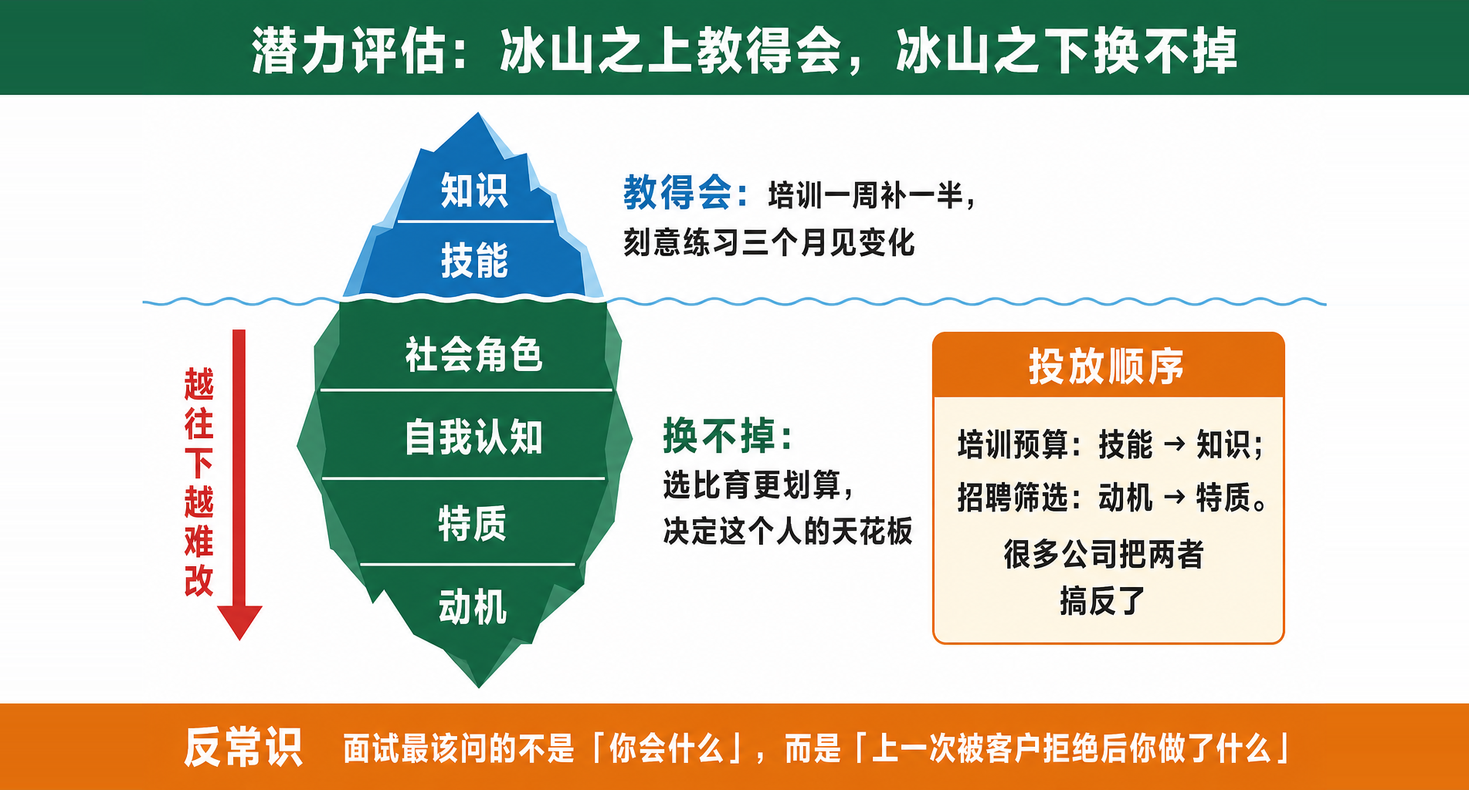
价值 & 开发
第一讲 · 理解价值
第二讲 · 评估价值
第三讲 · 开发价值
第四讲 · 落地价值
价值的
三个层次
绩效·潜力
与能力
价值与激励
价值流
Notes:
这一页要讲透一件事：培训预算的投放顺序应该是「技能 > 知识 > 自我认知 > 其余」，而招聘筛选的顺序正好相反，先看动机和特质。
很多公司把两者搞反了：招人时考产品知识，培养时试图改性格，两头都费钱。
段子：冰山模型原本是用来解释泰坦尼克号的。用在人身上的意思是——你面试时看到的，通常正是那不会撞沉船的百分之十。

Slide 10
价值 & 开发
第一讲 · 理解价值
第二讲 · 评估价值
第三讲 · 开发价值
第四讲 · 落地价值
能力评估：营业部人员的六项胜任力
每一项都写成「能观察到的行为」，才评得动、也教得动
价值的
三个层次
① 工况洞察
② 技术转化
③ 议价谈判
能从节拍、负载、安装空间、环境反推该用哪类元件，而不是等客户报型号。 证据：拜访记录里有工况描述，不只有型号数量。
把参数讲成客户的话：「响应时间」＝「每分钟多做几件」，「寿命次数」＝「一年少停几次」。 证据：报价单后面附得出一页算账说明。
守得住价格，也换得来条件——账期、批量、年度框架、试用工位。 证据：最近三次让价，每一次都换回了明确的东西。
绩效·潜力
与能力
④ 关系经营
⑤ 自我驱动
⑥ 协同调度
价值与激励
价值流
认识三种人：用的（设备/工艺）、买的（采购）、拍板的。 证据：档案里三类联系人齐全，且知道各自在意什么。
指标没压下来之前就已经在动；被拒之后自己找到下一个切口。 证据：新客户拜访量在没有人盯的月份也不掉。
把技术、仓储、内勤、财务调得动，让客户觉得「找他一个人就够了」。 证据：跨部门的事，他给客户的答复时间是确定的。
怎么用 别急着打分。先让每个人自评一遍，再让主管评一遍，差距最大的那一项就是这季度的谈话主题
Notes:
强调「行为证据」这一列：没有行为证据的能力项，最后一定变成印象分。
让学员当场用这六项给自己打一次分（1~5），标出最低的一项——下午写 IDP 时直接用。
段子：胜任力模型最怕写成「具有良好的沟通能力」。什么叫良好？按这个标准，全公司只有两种人：良好的，和还没被投诉过的。

Slide 11
价值 & 开发
第一讲 · 理解价值
第二讲 · 评估价值
第三讲 · 开发价值
第四讲 · 落地价值
同一个营业部，四个岗位的价值构成完全不同
用同一把尺子量所有人，就一定会冤枉其中三个
价值的
三个层次
销售代表
核心价值：新增与守住。开新客户、扩钱包份额，把气缸单做成组合单。 误评：只看销售额，看不见他把三个客户从竞品手里换了过来。
营业部经理
绩效·潜力
与能力
核心价值：让别人出业绩。定方向、分资源、辅导人、守规矩（价格底线与账期）。 误评：自己冲在最前面拿了最大的单，团队其余五人原地踏步——这是负价值。
技术支持 / 选型
价值与激励
价值流
核心价值：把不确定变成确定。工况判断、选型建议、故障定位、替代可行性判断。 误评：没销售额就没存在感——其实每次准确选型都省掉一次退货和一次信任损失。
内勤 / 客服
核心价值：不出错、不掉球。报价准、交期准、开票准、投诉响应快。 误评：做对了没人提，做错一次全知道——这类岗位最需要主动被看见。
管理动作 给每个岗位写一句「他做对了我们怎么知道」——写不出来的，年底一定有人不服
Notes:
这一页是给中层管理者的。让他们现场为自己团队里最容易被低估的那个岗位，写出一条可观察的成果口径。
段子：内勤的绩效有个悖论——干得越好越像没干活。就像空调，凉快的时候没人夸它，坏了才发现整个办公室都是靠它撑着的。

Slide 12
价值 & 开发
第一讲 · 理解价值
第二讲 · 评估价值
第三讲 · 开发价值
第四讲 · 落地价值
情境 1
「你们比 SMC 低 18%，还能再低多少？」——一场只剩价格的谈判
价值的
三个层次
现 场 情 境
华东某营业部业务员小李跟了一家锂电设备厂四个月。对方新线要上 120 个夹紧工位，原来清一色用 SMC 的 MXQ 滑台缸。
技术那边试过亚德客 HLQ，回复是「能用」。采购把三家报价摊在桌上，只说了一句：「你们比 SMC 低 18%，还能再低多少？」
小李回公司申请把折扣拉到 24%，第二天采购说另一家又低了 3 个点；第三轮申请 27%，营业部经理没批——再批毛利已经低于底线。
单子丢了。复盘会上小李说：「客户就是只看价格，没办法。」
整整四个月里，没有人问过这条线一小时的产值是多少，也没人问过他们去年因为气动件停过几次。
绩效·潜力
与能力
价值与激励
价值流
讨 论 这场谈判是从第几轮开始输的？如果重来一次，第一次见技术的时候该先做什么？
普遍做法 继续申请特价、找经理签字、拿年度框架换现价；实在不行就归结为「客户只看价格」。
Notes:
【反常识做法 · 讲师用，讨论后再揭示】
输的不是价格，是顺序。报价一旦先出，后面所有对话都只能围着那个数字转。
正确的第一步是在见技术的那一次就把四个问题问完：这条线一小时产值多少？去年因气动件停过几次、每次多久？仓库里有多少个气动件型号一年没动过？换一次型的调整时间是几分钟？
把答案填进算账卡，报价单后面就多了一页「一年省多少」。采购再压价，砍的就不只是你的价，而是他自己刚认下的那笔账。
反常识之一：让价不能白让。每一次让价都要换回一个明确的东西——试用工位、年度框架、账期缩短、把型号写进图纸。白让的价格，只会让客户认定你原来的报价是虚的。
反常识之二：对一家毛利率接近一半的公司来说，降价是最贵的成交方式。让 5 个点，等于把这一单一年的服务成本全部倒贴进去；同样这 5 个点拿去做一次免费的工况改善试用，换回来的往往是三年的独家。
段子：客户说「我们只看价格」的时候，多半不是真的只看价格，而是你除了价格没给他别的可看。就像相亲时对方说「看感觉」——感觉是结果，不是标准。
带法建议：先让各组讲完「普遍做法」，把它写到白板上，再逐条对照上面的反常识观点；不要一上来就给答案，学员自己推翻自己的结论，记忆才留得住。

Slide 13
价值 & 开发
第一讲 · 理解价值
第二讲 · 评估价值
第三讲 · 开发价值
第四讲 · 落地价值
价值与激励：你考核什么，就会得到什么
短期激励设计的四个开关——每一个都会改变销售第二天的动作
价值的
三个层次
开关一：算销售额还是算回款
开关二：算金额还是算毛利
按开票额算提成，销售会把货推出去；按回款额算提成，销售会跟着钱走。 工业品账期普遍 60~90 天，这个开关直接决定你的应收账款曲线长什么样。
只算金额，最快的成交方式永远是降价。 把提成基数换成毛利额，或者给不同毛利段不同系数，销售才有动力守价、也才有动力去推毛利更高的品类。
绩效·潜力
与能力
开关三：老客户和新客户同价吗
开关四：单品还是产品结构
同价 = 老客户躺着收；给新客户开发加成（比如首年 1.3 倍系数），开发才会真的发生。 配套要有保护期，否则谁开的客户第二年被谁接走会变成内耗。
只按总额算，销售永远卖最好卖的标准气缸。 给阀、气源处理、真空、线性滑轨这些品类设结构系数，一站式配齐才会从口号变成动作。
价值与激励
价值流
一句话 提成方案不是发钱的规则，是行为的说明书——员工不读制度，但他们会读自己的工资条
现场动作：拿出现在的方案对照这四个开关，指出哪一个正在制造你今年最头疼的问题
Notes:
这一页可以留 10 分钟做小组讨论。多数团队会发现：他们抱怨的“压货”“只做熟客”“不推新品”，在提成表里都能找到对应的那一行。
段子：提成制最诚实的地方在于，它从不听你说什么。你考核销量，员工就给你销量——连带把货压进经销商仓库，一起给你。

Slide 14
价值 & 开发
第一讲 · 理解价值
第二讲 · 评估价值
第三讲 · 开发价值
第四讲 · 落地价值
提成制的四个副作用：不是员工坏，是规则在诱导
每一条都能在真实的营业部里找到对应的人和事
价值的
三个层次
副作用一：季末压货
为凑当月把货压给经销商，下月开头更难。信号：每季末周出货占全季 30% 以上，经销商周转变慢。解法：提成挂钩动销率——压进去不算，卖出去才算。
副作用二：放宽账期
绩效·潜力
与能力
为拿单私下答应更长账期，风险转给公司。信号：超期应收集中在少数几个人身上。解法：提成按回款分段释放，超期扣回，账期审批上收。
副作用三：乱承诺交期与规格
先答应再回来想办法，砸的是公司信誉。信号：客诉里「交期」「货不对板」占比高。解法：报价单强制填交期确认人，承诺前先查库存。
价值与激励
价值流
副作用四：只守熟客、不开新客
老客户提成同样好拿，没人愿做三到六个月才见效的开发。信号：新客户数逐年下降，业绩靠涨价和老客扩量撑着。解法：新客户系数加成＋开发期过程指标单独考核。
管理者的判断题 看到不良行为，先别追人——先问「我们的规则是不是在奖励它」，八成时候答案是「是」
Notes:
这一页请管理者对号入座，每人认领一条最像自家的，写下一个本季度可以改的动作。
注意：四条解法都不需要加预算，只需要改规则。这是全天成本最低的一页。
段子：季末压货有个经典画面——月底最后一天大家都在拼命发货，一号早上销售最关心的问题变成了「经销商仓库还塞得下吗」。

Slide 15
价值 & 开发
第一讲 · 理解价值
第二讲 · 评估价值
第三讲 · 开发价值
第四讲 · 落地价值
中长期激励：留人靠的不是发钱，是「走了会亏」
什么时候该用、什么时候千万别用
价值的
三个层次
常见的四种形式
三个失效条件（先自查再设计）
① 超额利润分享：超出目标的部分按比例分给团队，当年兑现。最容易落地，也最好讲清楚。
② 递延奖金：当年奖金的一部分延后 1~3 年发，中途离职不发。留人成本最低。
③ 虚拟股 / 分红权：不给股权只给分红，随岗位调整。适合骨干层。
④ 期权 / 限制性股票：周期长、想象空间大，但与一线的感知距离最远。
① 算不清：说不出「我今年能拿多少、凭什么」，就退化成年底的惊喜或惊吓。
② 等太久：一线销售的时间感是月度的。周期超过三年而中途没有可见节点的方案，感知约等于零。
③ 不敢摘：口头承诺、没有书面规则、可以被随时解释的方案，第一次兑现打折就永久失效。
底线：宁可给得少，也要给得准、给得敢兑。
绩效·潜力
与能力
价值与激励
价值流
给营业部经理的现实建议
你手里通常没有股权的权限，但你几乎总有三样东西：超额部分的分配建议权、重点客户与新行业的分配权、以及谁去参加公司级项目的推荐权。
这三样在骨干眼里的分量，往往不比一笔奖金轻——因为它们代表「被看见」和「有下一步」。
记住 钱留住的是人，机会留住的是心；只给钱的团队，出价更高的人一来就散
Notes:
面对营业部经理这一层，重点讲最后一张卡：他们真正能调动的是分配权与推荐权，不是薪酬方案。
段子：长期激励最怕的一句话是「等公司好起来再说」。员工听懂的版本通常是——那我先看看别家公司好没好起来。

Slide 16
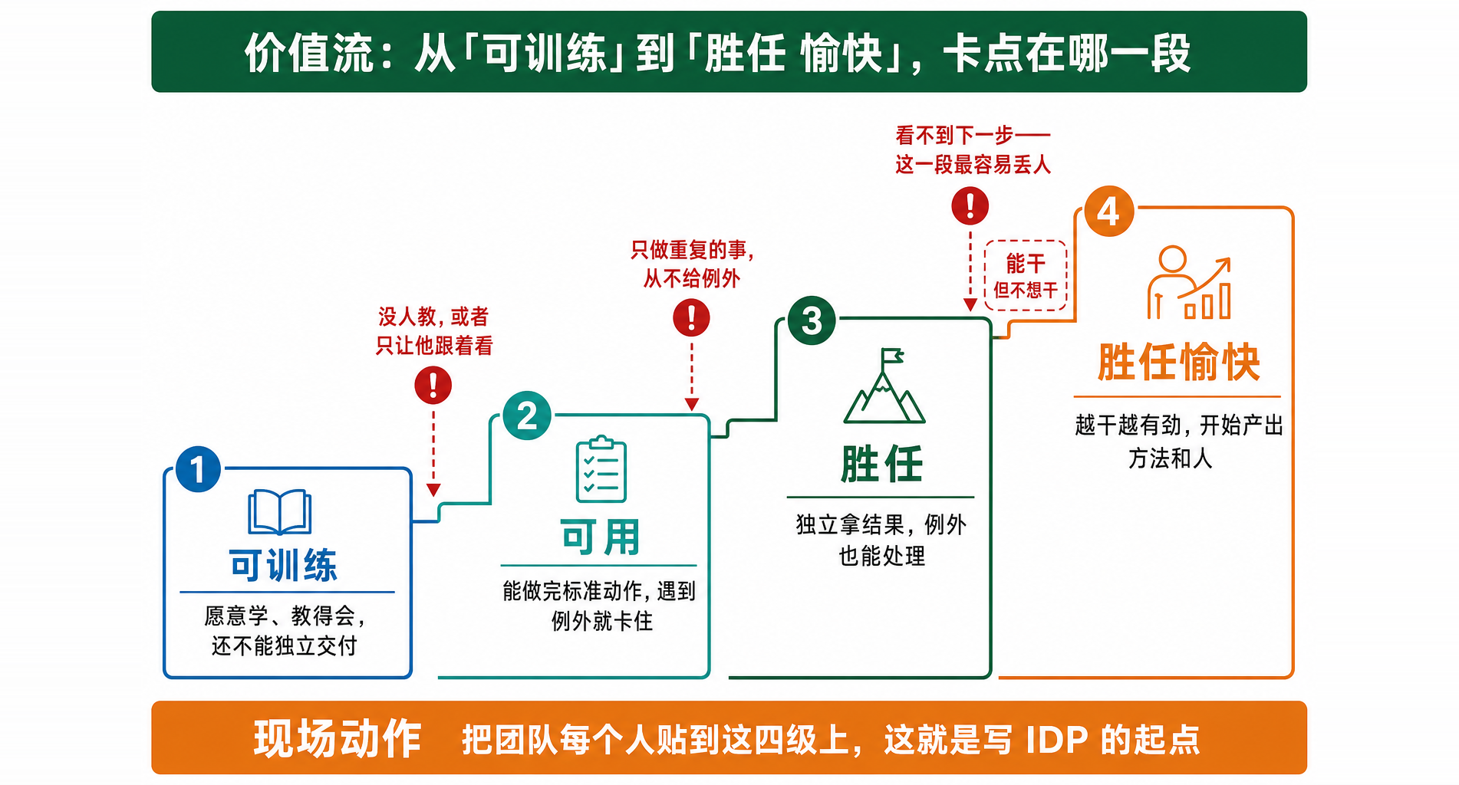
价值 & 开发
第一讲 · 理解价值
第二讲 · 评估价值
第三讲 · 开发价值
第四讲 · 落地价值
价值的
三个层次
绩效·潜力
与能力
价值与激励
价值流
Notes:
让每位管理者现场把团队成员贴到四个台阶上，通常会发现大部分人堆在「可用」和「胜任」之间。
这也解释了为什么营业部的产出上不去：不是人不够，是人卡在同一级太久。
段子：从「胜任」到「胜任愉快」之间，隔着一个「能干但不想干」。这一段最费管理者——因为你既没法批评他，也没法表扬他。

Slide 17
价值 & 开发
第一讲 · 理解价值
第二讲 · 评估价值
第三讲 · 开发价值
第四讲 · 落地价值
情境 2
营业部连续三年第一名，为什么反而是最该担心的那个人
价值的
三个层次
现 场 情 境
老王在营业部干了九年，连续三年销售额第一，回款也干净，从没出过客诉。经理很省心。
今年做客户结构分析才发现：他 92% 的业绩来自五家老客户，其中两家是当年公司分给他的；近三年新开客户 1 家，还是老客户介绍的。
他的产品结构里 88% 是标准气缸，阀、气源处理、真空、线性滑轨几乎为零——而这几类正是公司当期要推的方向。
新人小周跟他学了半年，只学会了送样和催货，选型还是要问技术；问老王为什么不多教，他说「我自己都忙不过来」。
年中，他最大的一家客户被竞品以整线方案切走三成份额，老王的第一反应是申请特价。
绩效·潜力
与能力
价值与激励
价值流
讨 论 按销售额，老王是最有价值的人；按公司真正需要的价值，他排第几？该怎么跟他谈？
普遍做法 继续把最好的资源给第一名、把新客户开发指标压给年轻人、劝老王「多带带新人」——然后不了了之。
Notes:
【反常识做法 · 讲师用，讨论后再揭示】
先把话说清楚：老王的问题不是不努力，是他停在「胜任」这一级已经太久，而组织默许了这件事。
用三本账去看他：个人账很漂亮；团队账是负的（占着最好的资源，没有产出人）；组织账是危险的（92% 集中在五家客户，其中一家一动，营业部当年目标就塌一块）。
正确的谈法不是谈态度，是谈风险和机会：把客户集中度算给他看，再把线性滑轨、真空这些新品类在他现有客户身上的空间算给他看——他最不缺的就是进这些门的资格。
反常识之一：对老王这样的人，最有效的激励往往不是加钱，是「给名分」。带教资格、行业开发试点、把他的选型经验整理成部门标准并署他的名——让他从「跑单的人」变成「定标准的人」，他才愿意把东西交出来。
反常识之二：不要让他去带新人「顺便」学。把带教做成一件有交付物、有时间、有回报的正式任务：三个月内让小周独立完成 20 次选型，交付一份《常见工况选型对照表》，完成了老王拿带教奖金。没有交付物的带教，等于没有带教。
段子：每个团队都有一位「老法师」。他的知识都在脑子里，加密方式是「你问我就说，你不问我就不说」，而新人最不敢做的事，恰好就是问。
带法建议：先让各组讲完「普遍做法」，把它写到白板上，再逐条对照上面的反常识观点；不要一上来就给答案，学员自己推翻自己的结论，记忆才留得住。

Slide 18
价值 & 开发
第一讲 · 理解价值
第二讲 · 评估价值
第三讲 · 开发价值
第四讲 · 落地价值
第一讲小结：把「价值」从形容词变成名词
四个口径，明天就能用
价值的
三个层次
对客户
对自己
价值 =（少停机 + 快换型 + 省备件 + 降采购）−（切换风险 + 价格）。 动作：下次拜访带着四个问题去，把答案填进算账卡。
价值 = 你改变了谁的什么决定 + 你留下了什么别人能用的东西。 动作：本月起记价值台账，每月三行。
绩效·潜力
与能力
对下属
对规则
绩效看已发生、潜力看水面之下、能力看能否重复。 动作：用六项胜任力自评＋主管评，差距最大的一项作为本季谈话主题。
你考核什么就会得到什么；不良行为先查规则，再查人。 动作：拿提成方案对照四个开关，指出一条本季可改的。
价值与激励
价值流
上午下半场预告 口径有了，接下来是尺子：怎么把「我觉得他还行」变成一份别人也认的证据
休息 15 分钟。回来做第一个演练：给自己定一个真正可查的季度目标
Notes:
小结页快讲，三分钟以内。重点是让每个人在纸上写下四个动作里自己下周要做的那一个。
段子：培训中场休息的真正功能是——让大家把刚才没听懂的部分，在走廊里互相解释一遍。经常比我讲得还准。

Slide 19
价值 & 开发
第一讲 · 理解价值
第二讲 · 评估价值
第三讲 · 开发价值
第四讲 · 落地价值
第二讲 评估价值：把「我觉得他还行」变成证据
评估不是为了排队，是为了知道该在谁身上花什么力气
目标设定
与过程跟踪
定目标
看过程
给反馈
做盘点
画像
SMART 的销售版 目标要能被查
销售漏斗 哪一环在漏
SBI + 下一步 对事不对人
绩效 × 潜力 九宫格怎么用
高价值人才 长什么样
人才盘点
与九宫格
这一讲要解决的四个真问题
这一讲结束时，你手上会多三样东西
① 目标定得很响，年中却没人说得清进度到底怎么样；
② 只看结果，等看到结果时已经来不及救；
③ 评价靠印象，评完之后被评的人不服、评人的人心虚；
④ 盘点做完存进档案，第二年原封不动再做一次。
① 一份可查的季度目标模板（基线 → 目标值 → 期限 → 过程指标）；
② 一张营业部九宫格，以及每一格对应的动作清单；
③ 一套 360 度反馈的沟通脚本，能把「别人的评价」讲成对方听得进去的话。
360 度
人才画像
这一讲的底层判断 评估的价值不在评得多准，而在评完之后有没有人的行为发生改变
Notes:
开场问一句：“你们上一次人才盘点的结论，今天还记得几条？”通常没人答得上来。
这就是本讲要解决的：评完之后什么都没发生，就等于没评。
段子：绩效评估最微妙的一刻，是你打完分之后对方问“那我明年怎么才能拿 A”，而你发现自己也不知道。

Slide 20
价值 & 开发
第一讲 · 理解价值
第二讲 · 评估价值
第三讲 · 开发价值
第四讲 · 落地价值
目标设定：SMART 不是五个形容词，是五个填空
一个目标如果不能被第三个人查证，它就还只是愿望
目标设定
与过程跟踪
同一件事的两种写法
× 愿望版：「今年要大力开拓锂电行业，提升新客户占比，优化产品结构。」
√ 可查版：「华东三区锂电行业新增年采购 30 万以上的直接客户 4 家，其中 2 家导入线轨或真空；到 12 月 31 日锂电占本区营收 18%（当前 9%）。」
人才盘点
与九宫格
S 具体
M 可测
A 可达
具体到行业、区域、客户、品类。 自查：念给隔壁部门听，他说得出你明天去哪吗。
必须有基线和目标值两个数。 自查：现在是多少？没有「现在」，就没有「提升」。
踮脚够得着：比历史最好高 10%~30%。 自查：翻倍的目标不激励人，只让人早放弃。
360 度
人才画像
R 相关
T 有期限
＋ 过程指标
与公司当期方向对齐。 自查：达成之后，产品结构、客户结构有什么改变？
要有终点，更要有中间节点。 自查：第一个可以验收的节点在第几周？
再加一条：支撑它的关键动作是什么、每周几次。 没有过程指标，年中救不回。
一句话 好目标只有一个标准：看完它，你知道明天早上第一件事做什么
Notes:
第六格是本页真正的干货：SMART 只管结果，过程指标才管得住过程。下一页展开。
段子：目标写成“大幅提升业绩”的好处是年底怎么解释都对，坏处是年中你自己也不知道该干什么。

Slide 21
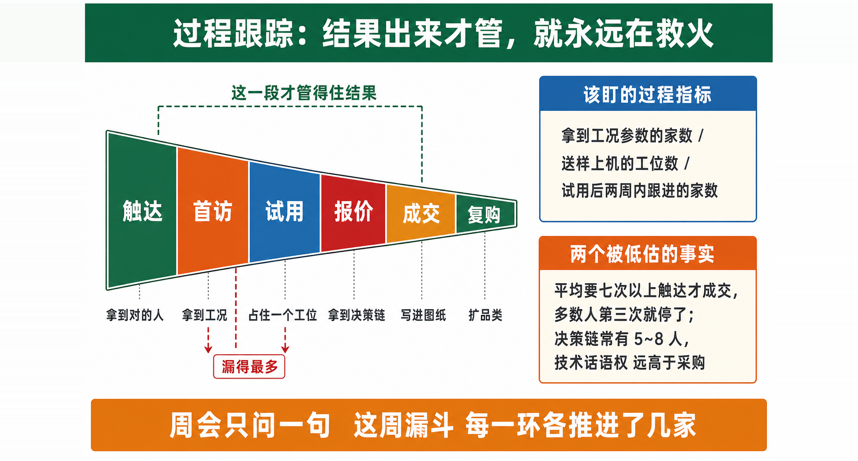
价值 & 开发
第一讲 · 理解价值
第二讲 · 评估价值
第三讲 · 开发价值
第四讲 · 落地价值
目标设定
与过程跟踪
人才盘点
与九宫格
360 度
人才画像
Notes:
这一页的杀伤力在右边第一条：让学员算一下自己上一批丢掉的单，平均跟进了几次。
结论通常是 2~3 次。这不是能力问题，是没有机制提醒他第 4 次、第 5 次。
段子：销售漏斗最真实的形状不是漏斗，是筛子——每一环都在漏，只是我们只在最后一环才发现。

Slide 22
价值 & 开发
第一讲 · 理解价值
第二讲 · 评估价值
第三讲 · 开发价值
第四讲 · 落地价值
结果评估与反馈：把评价讲成对方听得进去的话
SBI ＋ 下一步——四句话，三分钟，不伤人也不含糊
目标设定
与过程跟踪
S 情境 说清是哪一次
× 「你最近状态不好。」 √ 「上周三去 XX 电子那次。」——锁定一件事，对方才不防御。
B 行为 只说看见的动作
人才盘点
与九宫格
× 「你不够专业。」 √ 「客户问 4V 高频寿命，你说回去查，三天没回。」——说动作，不评价人。
I 影响 说清后果
× 「这样不行。」 √ 「他们技术当场转问另一家，这工位进不去了。」——让他自己感受代价。
360 度
人才画像
＋ 下一步 最关键的一句
讲完接一句：「下次答不上来的问题，你打算怎么处理？」——他说出口的，才会去做。
三条纪律
① 24 小时内说，过了一周再提，对方只会觉得你在秋后算账；
② 一次只说一件事，攒三件一起说等于批斗；
③ 不用「但是」——所有人都学会了直接跳到「但是」后面听。
Notes:
现场两两演练：一人用刚才自评最低的那项胜任力做被反馈者，另一人用 SBI+下一步讲三分钟，然后互换。
段子：中国式反馈的经典结构是——先夸两句、但是、真话、再夸一句。久而久之大家都练成了一项技能：自动跳过前两句。

Slide 23
价值 & 开发
第一讲 · 理解价值
第二讲 · 评估价值
第三讲 · 开发价值
第四讲 · 落地价值
现场演练（20 分钟）：给自己定一个真正可查的季度目标
不写「提升」「加强」「优化」这三个词，一个也不许出现
目标设定
与过程跟踪
模板：照着填，填不出来的那一格就是你还没想清楚的地方
① 对象：哪个行业 / 哪个区域 / 哪类客户（写到能派人去的颗粒度）
② 基线：现在是多少？（数字 + 统计口径 + 取数来源，三样缺一不可）
③ 目标值与期限：到几月几日，达到多少
④ 关键动作：为了达成它，我每周固定做什么、做几次
⑤ 中间节点：第 4 周 / 第 8 周分别应该看到什么，看不到就报警
⑥ 需要什么支持：技术陪访几次、样品预算多少、要不要经理出面
人才盘点
与九宫格
360 度
人才画像
两两互查（8 分钟）
管理者版（同样 20 分钟）
把你写的目标念给对方听，他只问一个问题：
「照这个目标，我明天第一件事做什么？」答不上来就回去改第 ④ 项。
把团队目标拆成人。拆完检查两件事：
每个人的目标加起来是否大于团队目标（要留出损耗）；有没有人的目标只是「配合别人」。
交付物 这张表下午写 IDP 时直接接上——目标是「要到哪」，IDP 是「怎么长成能去的人」
Notes:
控场：20 分钟里前 10 分钟自己写，后 10 分钟两两互查。走动巡场，专挑写了“提升”“加强”的当场改。
收尾请两位学员念出来，一位销售、一位管理者，全班一起挑毛病。
段子：目标管理的最大障碍不是不会写，是写太好看。很多目标写完可以直接贴在墙上——除了没法执行，哪儿都好。

Slide 24
价值 & 开发
第一讲 · 理解价值
第二讲 · 评估价值
第三讲 · 开发价值
第四讲 · 落地价值
情境 3
拜访量从每天 5 家提到 8 家，三个月后新客户数反而降了
目标设定
与过程跟踪
现 场 情 境
某营业部一季度新客户开发只完成 40%。经理决定抓过程：拜访量由每天 5 家提到 8 家，当天拍照定位打卡，未达标扣当月绩效分。
第一个月数据非常好看：人均拜访量从 21 家/周升到 34 家/周，全员达标。
第三个月复盘：新增有效客户比上一季度少了 3 家；拜访记录里「已联系，客户暂无需求」占了 62%；技术陪访申请数下降了一半。
有业务员私下说：「8 家跑下来，一家最多待二十分钟，工况根本来不及问，不如挑好见的、离得近的凑数。」
而那几家真正有机会的锂电设备厂，三个月里平均只被跟进了 2 次。
人才盘点
与九宫格
360 度
人才画像
讨 论 过程指标本身没错，为什么一考核就变了味？如果重来，你会考核什么？
普遍做法 把拜访量指标定得更细、加上拍照与定位核查、再加一条「有效拜访」的定义，继续在量上加压。
Notes:
【反常识做法 · 讲师用，讨论后再揭示】
问题不在「考核过程」，在于选错了过程指标：拜访量是最容易造假、也最不解释结果的一个数。
工业品从线索到成交平均需要 7 次以上触达，而多数人在第 3 次之后就停了。真正卡住结果的不是「见的家数不够」，是「同一家跟得不够久」。
换掉指标：把「本周拜访几家」换成「本周有几家从上一环推进到了下一环」——拿到工况参数的家数、送样上机的工位数、试用后两周内完成跟进的家数。这些数造不了假，因为每一条背后都有一个客户端的动作。
反常识之一：过程指标越容易统计，越容易失真。凡是业务员一个人就能完成的动作（打卡、拍照、填表），都会被优化成表演；凡是需要客户配合才能完成的动作（给参数、给工位、给试用），才是真的。
反常识之二：当团队开始凑数时，先别加监控。加监控只会提高表演的成本，不会提高真实的产出。要做的是把指标换成「客户侧动作」，并且把跟进次数的下限写进流程——例如「重点目标客户在关闭前必须触达 6 次」。
段子：所有能被拍照证明的努力，最后都会变成拍照。这大概就是为什么健身房里最热闹的地方是镜子前面。
带法建议：先让各组讲完「普遍做法」，把它写到白板上，再逐条对照上面的反常识观点；不要一上来就给答案，学员自己推翻自己的结论，记忆才留得住。

Slide 25
价值 & 开发
第一讲 · 理解价值
第二讲 · 评估价值
第三讲 · 开发价值
第四讲 · 落地价值
人才盘点：盘的不是人，是「人和位置的匹配」
两个维度、四份证据——缺一个，盘出来的都是印象
目标设定
与过程跟踪
维度一：绩效——已经发生的
维度二：潜力——还没发生的
看三年，不看一年。一年好可能是运气（一个大客户扩产），三年稳才是能力。
看结构，不看总额。同样 500 万，靠一家老客户和靠新开五家，含金量完全不同。
看质量，不看数量。回款是否干净、有没有超期应收、有没有靠让价换来的量。
学习敏锐度：遇到没做过的事，先问「怎么做」还是先说「做不了」。
影响力：没有职权时，别人愿不愿意配合他。
抗压与复原：被拒、被投诉、丢大单之后，多久回到状态。
动机指向：想要钱、想要舞台，还是想要安稳——三者用法完全不同。
人才盘点
与九宫格
360 度
人才画像
四份证据：没有这四样，盘点就是投票
① 三年业绩与结构数据（系统里就有，别靠回忆）；② 关键事件（今年处理过的三件难事）；
③ 主管观察记录（六项胜任力的证据，不是形容词）；④ 本人陈述（他怎么看这三年、想往哪走）。
前两项客观、后两项主观。少第 ④ 项最常见，结果就是当事人不认。
时间投入 一个 12 人的营业部，认真盘一轮大约需要 6 小时——但它省下的是一整年的错配
Notes:
强调「三年、结构、质量」这三看。很多营业部只看当年销售额排名，结果把靠一个客户扩产吃饱的人评成了高绩效。
段子：人才盘点最怕开成表彰会。第一句话如果是“大家都辛苦了”，后面两小时基本上就是轮流说好话，最后一致同意大家都很优秀。

Slide 26
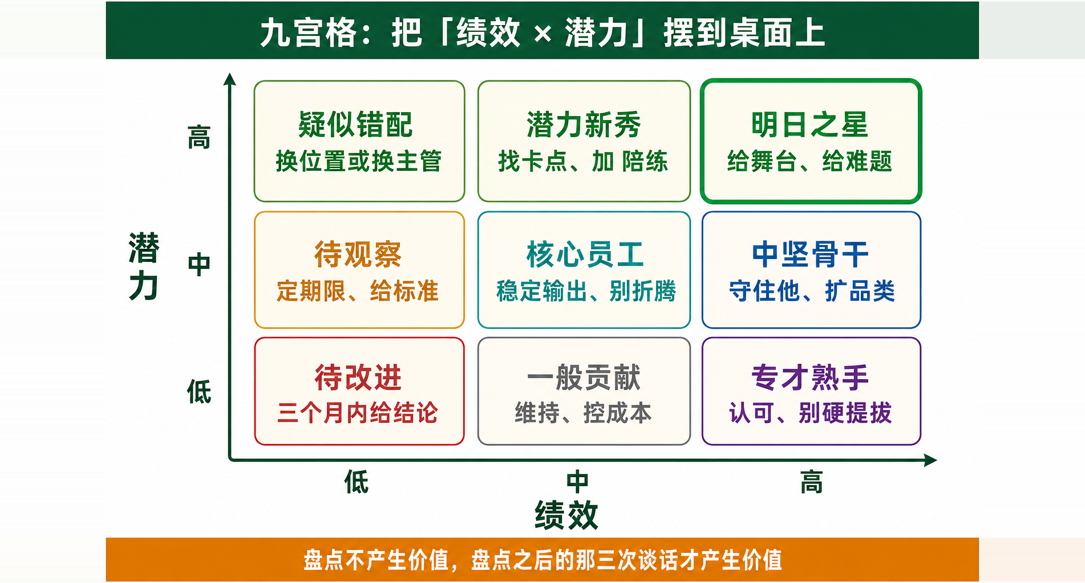
价值 & 开发
第一讲 · 理解价值
第二讲 · 评估价值
第三讲 · 开发价值
第四讲 · 落地价值
目标设定
与过程跟踪
人才盘点
与九宫格
360 度
人才画像
Notes:
操作提示：先让每位主管独立贴，再合并。分歧最大的那几个人要单独讨论 —— 通常分歧来自「潜力」这一维，因为大家心里的潜力定义不一样，这时候要回到第 25 页的四条行为口径。
段子：九宫格最怕的一件事，是所有人都被放进中间那一格。那不叫盘点，那叫合影。

Slide 27
价值 & 开发
第一讲 · 理解价值
第二讲 · 评估价值
第三讲 · 开发价值
第四讲 · 落地价值
盘完之后：每一格必须对应一个动作，否则等于没盘
外加三种最常见的误用——先自查，再动手
目标设定
与过程跟踪
九格对应的动作（管理者版）
三种最常见的误用
明日之星：给一块难啃的行业，配季度目标，年内让他带一个人；
潜力新秀：找出卡在哪一项胜任力，安排陪访与复盘；
疑似错配：先换主管或换客户类型再下结论；
中坚骨干：守住他，给空间和名分，别只用加钱；
待观察 / 待改进：给标准、给期限，到期必须有结论。
误用一：把资历当潜力。潜力看的是「面对没做过的事」的反应，不是「做过多少年」。
误用二：把运气当绩效。客户扩产带来的增量要剥出来看，否则明年他不扩产你会以为人退步了。
误用三：盘完锁进抽屉。九宫格的价值九成在之后那次谈话里，不在那张图上。
人才盘点
与九宫格
360 度
人才画像
一条硬规则：盘点结论必须落到三张纸
① 一张《人岗调整清单》：谁换位置、谁换客户类型、谁换主管；
② 一张《重点培养名单》：不超过团队人数的 20%，每人一份 IDP（下午写）；
③ 一张《限期改进名单》：写清标准、期限和到期怎么办——这张最难写，但不写就永远动不了。
一句话 盘点不产生价值，盘点之后的那三次谈话才产生价值
Notes:
“重点培养名单不超过 20%”这一条要讲清理由：资源有限，人人重点等于没有重点。
段子：限期改进名单之所以难写，是因为写的时候大家都清楚——到期那天要有人去做那个不受欢迎的谈话，而那个人通常就是写名单的自己。

Slide 28
价值 & 开发
第一讲 · 理解价值
第二讲 · 评估价值
第三讲 · 开发价值
第四讲 · 落地价值
实战案例：某营业部 12 人盘点结果，你怎么读
数字都在这里了，请各组给出三条处置意见
目标设定
与过程跟踪
姓名 / 司龄
近三年业绩
客户与产品结构
关键事件
你放哪一格
老王 · 9 年
第 1 / 第 1 / 第 1
92% 来自 5 家老客户；88% 标准气缸
大客户被切走三成，第一反应是申请特价
人才盘点
与九宫格
小李 · 4 年
第 5 / 第 4 / 第 3
客户 21 家，锂电占 4 成；已导入真空与线轨
丢过一单纯比价的，事后自己做了复盘
小周 · 1 年
— / — / 第 11
客户 6 家，全部由老客户介绍
独立处理过一次客诉，24 小时内到现场
360 度
人才画像
老陈 · 12 年
第 6 / 第 7 / 第 8
客户 9 家，全部机床行业，结构单一
拒绝了两次行业开发试点，理由是「跑不动了」
小张 · 3 年
第 3 / 第 8 / 第 9
客户 15 家，去年主动交出 3 家给新人
主管换人后状态明显下滑
小组任务（12 分钟） 把五个人贴进九宫格；对分歧最大的那一位给出处置意见——先别急着评人，先问「他这三年的变化是被什么带动的」
Notes:
标准答案不唯一，但有几个关键判断：老王是「中潜高绩」而非明星（组织账为负）；小李是明日之星；小周是潜力新秀；老陈接近「专才熟手」，要认可但不要硬提拔；小张是典型的「疑似错配」——业绩下滑与换主管同时发生，先看关系再看能力。
把小张这个点讲透：高潜低绩，八成不是人的问题。
段子：盘点会上最常出现的一句话是“他其实挺不错的，就是……”。这句话后面接的内容，才是他真正的评价。

Slide 29
价值 & 开发
第一讲 · 理解价值
第二讲 · 评估价值
第三讲 · 开发价值
第四讲 · 落地价值
360 度评估：好处很清楚，翻车也很常见
它解决的是「主管一个人看不全」，制造的是「大家都不敢说真话」
目标设定
与过程跟踪
它能解决什么
四种典型翻车
补盲区：主管只看得到面向自己的那一面，同事和客户看到的是另外几面。
看协同：一个人对内的配合度，只有内勤、技术、仓储才知道。
看真实影响力：没有职权时别人愿不愿意配合他——这一条主管几乎看不到。
适合场景：盘点前的补充信息、晋升前的验证、管理者的自我认知校准。
① 互相打高分：谁都不想得罪人，全员 4.5 分，等于没做；
② 报复性打分：把矛盾写进匿名评价，评的是恩怨不是行为；
③ 猜作者：发下去第一件事是猜「谁写的」——猜对伤感情，猜错伤更多人；
④ 与钱挂钩：一旦影响奖金，所有人都开始经营自己的评分。
人才盘点
与九宫格
360 度
人才画像
四条防翻车规则
① 只用于发展，不与当期奖金挂钩；② 只问行为——问「有没有按时答复」，不问「可不可靠」；
③ 评价人不少于 5 人且跨角色；④ 结果只给本人和主管，当面谈，不群发不排名。
一句话 360 度收集的是信息，不是判决书；用它定奖金，第二年就再也收不到真话了
Notes:
第 ② 条最关键：把问卷题目从形容词改成可观察行为，是 360 度能不能用起来的分水岭。
现场可以让学员改一道题：把“该同事沟通能力良好”改成“该同事在承诺的时间内回复了我的请求”。
段子：360 度评估最难的一步不是收集，是发出去之后大家开始破案。有时候一份匿名问卷，能让一个部门查上三天。

Slide 30
价值 & 开发
第一讲 · 理解价值
第二讲 · 评估价值
第三讲 · 开发价值
第四讲 · 落地价值
360 度反馈沟通：四步谈完，对方不炸也不装
现场演练——每组两人一轮，一人当主管，一人当被反馈者
目标设定
与过程跟踪
第一步 先给结论的底色（1 分钟）
「这次反馈是帮你往下走的，不影响奖金。」——先摘掉生存威胁，人才听得进去。
第二步 先讲一致的，再讲分歧的（3 分钟）
人才盘点
与九宫格
先讲一致的：「响应快、技术过硬、对新人有耐心」——这是他的资产。再进分歧。
第三步 只谈行为，不谈动机（5 分钟）
× 「他们觉得你不配合。」 √ 「有两条提到跨部门答复时间不定，你怎么看？」
360 度
人才画像
第四步 落到一个动作（3 分钟）
「下季度想在哪一条上让人看到变化？具体做什么？」——让他自己说、自己写。
演练要求（12 分钟）
用第 28 页案例里的「小张」做被反馈者：同级评价高、直属主管评价低、协同部门评价中等。
主管方按四步谈；被反馈者可以有情绪、可以反问。谈完互评：哪一步最不自然，为什么。
Notes:
控场：第三步是最容易破功的一步，多数人会不自觉地替评价者解释动机。听到就打断，让他回到行为。
段子：反馈沟通里最没用的开场白是“我这个人说话比较直”。这句话真正的含义是——接下来我要说的话我自己也知道不太好听，但我不打算换个说法。

Slide 31
价值 & 开发
第一讲 · 理解价值
第二讲 · 评估价值
第三讲 · 开发价值
第四讲 · 落地价值
人才画像：把「我们要什么样的人」写成一张能用的表
招聘、盘点、培养、晋升，用的应该是同一张画像
目标设定
与过程跟踪
① 岗位使命
② 关键成果
③ 核心能力
这个岗位存在的理由，一句话。 例：让所辖城市目标行业的设备厂，在设计阶段就把我们写进图纸。
三条，可衡量。 例：年新增 30 万以上直接客户 4 家；老客户品类数由 1.8 提升到 2.5；超期应收为零。
从六项胜任力里挑最关键的三项，写清 3 级行为。 例：工况洞察、技术转化、议价谈判。
人才盘点
与九宫格
④ 关键经验
⑤ 特质与动机
⑥ 硬性门槛
干过什么比会什么更可预测。 例：独立完成过一次进口替代导入；处理过一次批量客诉；跑过至少两个不同行业。
冰山之下，用于筛选而非培养。 例：被拒之后还愿意第六次上门；对「赢」比对「稳」更有反应。
写清楚，不然面试时会被无限放宽。 例：本科以上、C1 驾照、可属地驻点、接受每周三天以上在客户现场。
360 度
人才画像
现场任务（10 分钟） 每组挑一个关键岗位把六格填满——填不出「关键经验」的岗位，招聘一定看走眼
画像的检验标准：把它交给一个没见过这个岗位的人，他能不能据此淘汰掉八成简历
Notes:
提醒一个常见陷阱：人才画像画着画着容易画成自画像。让他们检查一下——这张画像里，有没有哪一条其实只是「像我」。
段子：招聘要求里最不诚实的一条是“抗压能力强”。翻译过来通常是：这个岗位压力很大，而我们暂时没打算解决它。

Slide 32
价值 & 开发
第一讲 · 理解价值
第二讲 · 评估价值
第三讲 · 开发价值
第四讲 · 落地价值
情境 4
360 度做完的第二个月，团队里最能干的那个人递了辞呈
目标设定
与过程跟踪
现 场 情 境
某营业部第一次做 360 度评估，覆盖 12 人，每人由主管、3 位同级、2 位协同部门同事评价。
结果出来后，经理把每个人的报告打印好，在周会上一起发下去，并说了一句：「大家看看别人眼里的自己，回去想想。」
骨干小李的报告里，协同部门有两条低分和一句评语：「配合意愿一般，经常临时提需求。」
小李当天就开始推测这两条是谁写的——他只跟内勤和技术打过交道，范围很小。
此后两周，他不再在群里协调，所有事情改成走邮件；技术申请陪访也改由经理转达。
第六周，他提了辞职，理由写的是「个人发展」。他带走的三家客户，占营业部当年目标的 11%。
人才盘点
与九宫格
360 度
人才画像
讨 论 这次 360 度错在哪几步？如果重来，从设计到反馈，你会改哪三件事？
普遍做法 下次不做 360 了；或者改成完全匿名、扩大评价人范围、把结果只发给管理层不发给本人。
Notes:
【反常识做法 · 讲师用，讨论后再揭示】
错的不是 360 度这个工具，是三个环节同时失守。
一错在设计：评价人只有 6 位且范围很窄，匿名形同虚设——评价人数太少时，匿名反而比署名更伤人，因为当事人会去猜，而且往往猜错。
二错在题目：「配合意愿一般」是印象不是行为。如果题目问的是「他是否在承诺时间内给了答复」，讨论的就是一件可以改的事，而不是一句对人的判决。
三错在反馈方式：群发报告等于公开处刑。360 度的结果只能一对一当面谈，而且必须由主管先讲一致的部分、再进入分歧、最后落到一个动作。
反常识之一：评价人越少，越应该署名而不是匿名。小范围匿名制造的是猜疑，署名反而会让评价更负责、更具体。
反常识之二：出现「协同意愿低」这类评价时，先别改人，先查机制。临时提需求往往是因为前端没有稳定的技术支持排期——当资源要靠抢，抢得凶的人自然会被评为「不配合」。
段子：匿名评价的真正效果，是把一次沟通变成一桩悬案。而且这桩案子每个人都在破，只有当事人自己破得最投入。
带法建议：先让各组讲完「普遍做法」，把它写到白板上，再逐条对照上面的反常识观点；不要一上来就给答案，学员自己推翻自己的结论，记忆才留得住。

Slide 33
价值 & 开发
第一讲 · 理解价值
第二讲 · 评估价值
第三讲 · 开发价值
第四讲 · 落地价值
第二讲小结：评估的目的不是评准，是让人动起来
上午到此结束，下午我们把「量出来的差距」变成「长出来的能力」
目标设定
与过程跟踪
目标
过程
可查的目标 = 基线 + 目标值 + 期限 + 过程指标。 带走：你写的那份季度目标，下周一发给你的主管确认。
考核客户侧的动作，不考核自己就能完成的动作。 带走：把周会的第一个问题换成「漏斗每一环各推进了几家」。
人才盘点
与九宫格
盘点
反馈
绩效看三年、看结构、看质量；潜力看四条行为。 带走：本月内把团队贴进九宫格，并产出三张名单。
360 度只用于发展，只问行为，一对一谈，落到一个动作。 带走：选一位下属，本周用四步法谈一次。
360 度
人才画像
下午预告 尺子做好了，接下来是真正花钱的部分：怎么把一个人从「可用」推到「胜任愉快」
午休。下午第一件事，我们先看一组数字：培训投入和行为改变之间，到底有多大的落差
Notes:
上午收尾，快讲。请每人在自己的难题卡背面写下上午带走的一个动作，下午开场时抽两位念一下。
段子：午餐后的第一节课是全天最难讲的。所以下午第一页我放了一组会让人清醒的数字。

Slide 34
价值 & 开发
第一讲 · 理解价值
第二讲 · 评估价值
第三讲 · 开发价值
第四讲 · 落地价值
第三讲 开发价值：把人从「可用」推到「胜任愉快」
开发不等于送去上课——四条路，成本差十倍，见效也差十倍
为什么开发
三条路径
在岗 OJT
脱岗培训
轮岗历练
项目历练
日常辅导 与任务委派
课程学习 与外部交流
换岗位 换行业
跨部门 打硬仗
营业部人员
开发重点
先分清：他缺的到底是什么
一个必须承认的现实
不会 → 缺知识技能。最便宜也最快，陪练三个月就能变。
不敢 → 缺经验与信心。给「有点难但不致命」的任务，做成一次胜过讲十次。
不想 → 缺意义与舞台。加培训没用，加钱常也没用，要给名分和下一步。
不能 → 位置不对。要改的是安排，不是人。
多数销售团队并没有结构化的新人培养办法，靠的是「跟着老人看」和「干中学」，所以同一批新人的能力方差极大。
工业品新人从入职到独立拿下第一单，行业经验值大约是三到六个月；完全独立作战通常要半年到一年。这段时间的长短，几乎完全取决于有没有人真的在带。
管理者
开发重点
这一讲的底层判断 开发的第一步不是安排培训，是判断这个人卡在「不会 / 不敢 / 不想 / 不能」的哪一格
Notes:
开场就让每位管理者点名一个下属，说出他卡在哪一格。多数人第一反应会说“不想”，这时候追问一句“你怎么知道是不想，不是不敢”，往往就翻盘了。
段子：管理者最常见的误诊是把“不敢”当成“不想”。就像看到一个人站在跳水台上不跳，就断定他不喜欢游泳。

Slide 35
价值 & 开发
第一讲 · 理解价值
第二讲 · 评估价值
第三讲 · 开发价值
第四讲 · 落地价值
为什么必须做人才开发：三笔账，你迟早要付其中一笔
不开发的成本从来不是零，它只是被延后了
为什么开发
三条路径
业务这边的账
组织这边的账
员工这边的账
公司在推的方向——线轨、真空、电控、半导体与新能源——需要能讲工况、能算账、能做替代导入的销售。 不开发的结果：新品类推不动，只能继续卖标准气缸，而它恰恰最透明、最容易被比价。
一个人的经验留在他自己脑子里，就不是组织能力。客户信息在个人微信里、跟进全凭脑子记，人一走，客户跟着走。 不开发的结果：营业部的产出永远等于几个骨干的产出，换一个人就要重来一遍。
看不到下一步的人会先在心里离职，再在系统里离职。尤其是卡在同一职级几年、收入没有明显跳升的那一段。 不开发的结果：好的人先走，因为他们最有得选。
营业部人员
开发重点
管理者
开发重点
把账算给自己听
一个成熟销售离职，直接损失是他手上客户的一部分；间接损失是新人补位的三到六个月空窗，加上老客户重新建立信任的时间。
这笔钱通常远大于「把他培养起来并留住」所需要的投入——只是前者不进预算，后者要签字。
一句话 人才开发唯一的问题是：它的成本在当期，它的收益在下一任手里
Notes:
第三张卡（员工这边的账）对中层最有触动。可以请他们回忆最近离职的一位骨干，当时他真正想要的是什么。
段子：培养人的经典顾虑是“培养好了他跑了怎么办”。标准答案是——比这更糟的情况是，你没培养他，而他留下来了。

Slide 36
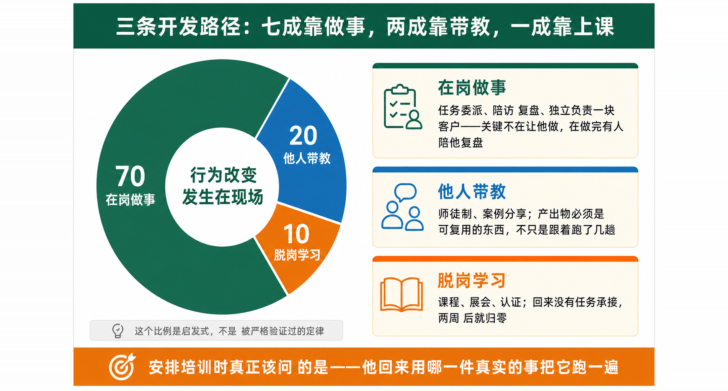
价值 & 开发
第一讲 · 理解价值
第二讲 · 评估价值
第三讲 · 开发价值
第四讲 · 落地价值
为什么开发
三条路径
营业部人员
开发重点
管理者
开发重点
Notes:
这一页要诚实：70-20-10 是启发式，不是定律。学员里如果有人较真，这个坦白反而会加分。
段子：培训效果最好的检验方法，是三周后随机问一位学员：上次那门课讲了什么。如果他能说出一个动作而不是一个词，这门课就没白上。

Slide 37
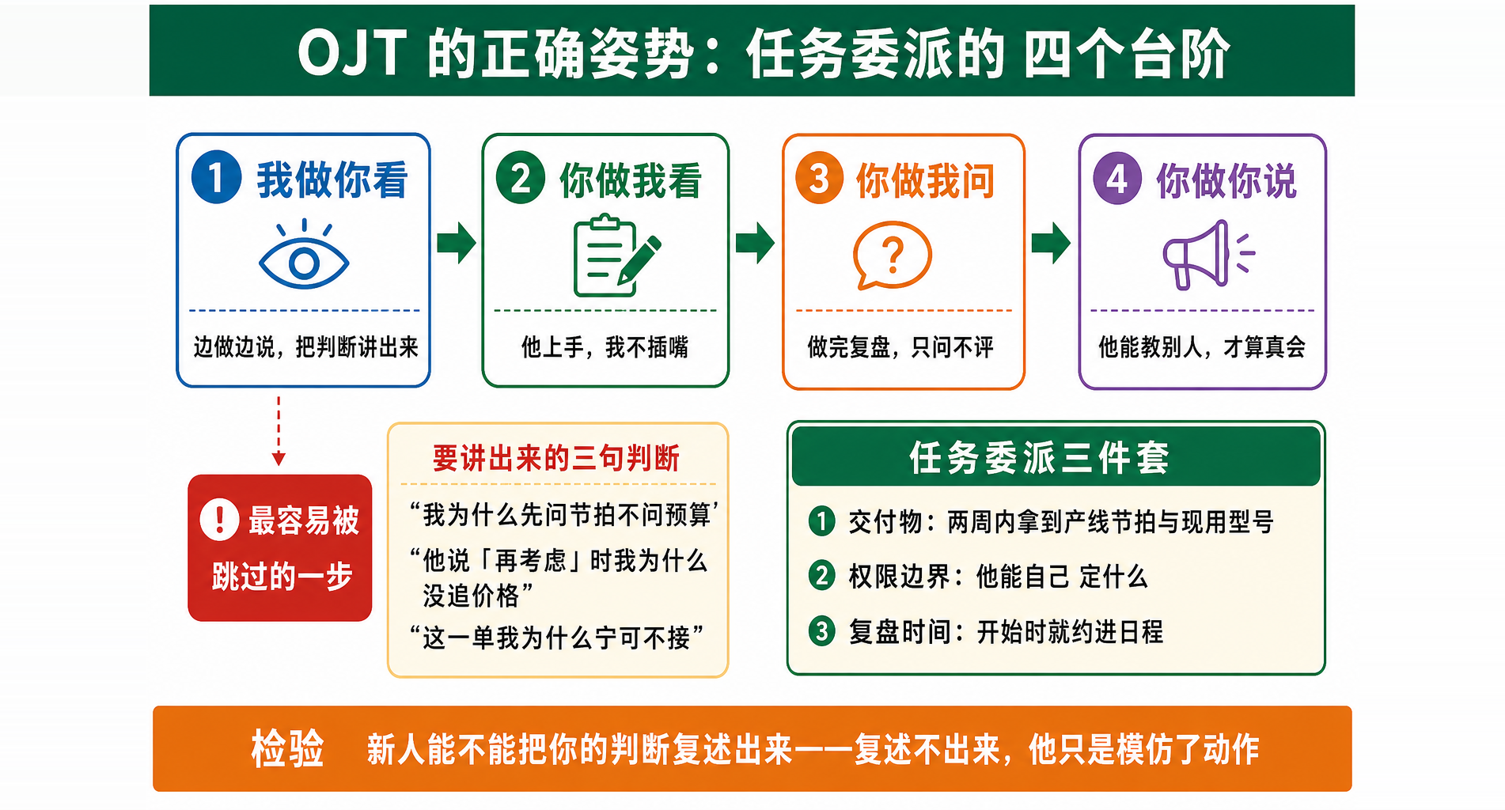
价值 & 开发
第一讲 · 理解价值
第二讲 · 评估价值
第三讲 · 开发价值
第四讲 · 落地价值
为什么开发
三条路径
营业部人员
开发重点
管理者
开发重点
Notes:
“我做你看”这一步的关键是出声思考（think aloud）。让老销售在车上或饭桌上把当天的三个判断说给新人听。
段子：很多师傅带徒弟的方式是——你跟着我，别问，看着学。三个月后徒弟确实学会了一件事：别问。

Slide 38
价值 & 开发
第一讲 · 理解价值
第二讲 · 评估价值
第三讲 · 开发价值
第四讲 · 落地价值
脱岗培训：怎么让它不白上
课程本身很少改变行为，改变行为的是回来之后那件真实的事
为什么开发
三条路径
培训白上的四个典型死法
让它有效的四件事（都在课外）
① 报名靠轮流：谁有空谁去，去的人自己都不知道为什么是他；
② 学完没承接：回来还是原来那摊活，学的东西没有地方用；
③ 没有交付物：只有一份笔记和一张合影；
④ 主管不知道学了什么：他没法在日常里追问，于是也就没人追问。
① 课前：主管和学员定一个问题——「你带着哪个真实难题去」；
② 课中：只要求带回三条可执行的动作，不要求记全；
③ 课后两周内：用一件真实的事把它跑一遍（一次真实的客户谈判、一次真实的辅导）；
④ 课后一个月：在部门会上讲 10 分钟——讲不出来，说明还没学会。
营业部人员
开发重点
管理者
开发重点
今天这门课的承接安排（现在就定）
每人写下三个动作：一个关于客户（价值算账卡）、一个关于团队（九宫格或反馈谈话）、一个关于自己（季度目标或 IDP）。
两周后的部门会上，每人用 3 分钟讲：我做了哪一个、发生了什么、卡在哪里。
给管理者 你派谁去培训，本身就是一次激励信号——随机派人，等于宣布这件事不重要
Notes:
这一页请当场落实“承接安排”，把两周后的部门会时间定下来。不定时间的承接，等于没有承接。
段子：培训的半衰期大约是两周。两周之后还记得的部分，通常不是讲得最精彩的，而是回去之后正好用上了的。

Slide 39
价值 & 开发
第一讲 · 理解价值
第二讲 · 评估价值
第三讲 · 开发价值
第四讲 · 落地价值
轮岗与项目历练：给一块「有点难但不致命」的地方
这是把「可用」推到「胜任」最快的一条路，也是最容易被拖成消耗的一条
为什么开发
三条路径
横向轮岗：换客户类型或换行业
让只做机床的去接一块锂电，让只做经销商的去带两家直接客户。目的不是补人手，是把他从「熟练的重复」里拔出来。硬条件：有明确期限（通常 6~12 个月）、有回来的位置、原客户有人接。
营业部人员
开发重点
纵向历练：给一个跨部门项目
一次行业开发试点、一次进口替代的整线导入、一次客诉的联合处理。这类任务的价值在于他必须去协调技术、仓储、财务——这正是从「销售」长成「经理」最缺的那一课。
最常见的两个坑
管理者
开发重点
坑一：「先去支援三个月」——三个月后发现那岗位一直缺人，轮岗变调岗，当事人觉得被骗。 坑二：只给活不给权。让他牵头却不告诉别人他能拍板什么，结果既扛责任又推不动。
轮岗前必须写清的四件事
① 期限与回来的位置； ② 期间的考核口径（不能拿新岗位第一年的业绩跟老手比）；
③ 原客户的交接安排； ④ 结束时的评估标准——什么算成功，什么算不适合。
Notes:
“考核口径”这一条最容易漏。轮岗第一年业绩必然下滑，如果考核不变，等于用制度惩罚愿意尝试的人，一次之后就再也没人报名了。
段子：轮岗最怕的一句话是“先去支援三个月”。在多数公司，这句话的完整版本是“先去支援三个月，然后我们就把这件事忘了”。

Slide 40
价值 & 开发
第一讲 · 理解价值
第二讲 · 评估价值
第三讲 · 开发价值
第四讲 · 落地价值
情境 5
新人来了三个月，还是只会送样和催货
为什么开发
三条路径
现 场 情 境
营业部今年招了两个新人，安排跟着两位老销售。三个月过去，一位已经能独立拿到工况参数、报出标准品，另一位还是只会送样和催货。
差别不在人。前一位的师傅每次跑完客户会在车上讲三句话：我为什么先问节拍不问预算、我为什么没接他那句降价、这一单我为什么宁可先不做。
后一位的师傅带法是「你跟着我看」。新人问得多了，师傅说：「先看着，看多了自然就会。」
找那位师傅谈，他说得也很实在：「带人不算业绩，我自己指标压着，而且教会了他，明年这块客户是不是就分给他了？」
经理在会上强调了两次「要主动带新人」，没有任何变化。
营业部人员
开发重点
管理者
开发重点
讨 论 这是师傅的态度问题，还是我们的机制问题？如果只能改一件事，你改什么？
普遍做法 在会上继续强调、把带教写进价值观考核、给新人换个师傅、或者干脆让新人自己摸索。
Notes:
【反常识做法 · 讲师用，讨论后再揭示】
先把话说清楚：「教会徒弟饿死师傅」不是人品问题，是我们的规则没有回答「他带人能得到什么、会失去什么」。只靠强调，等于要求一个人自愿受损。
要改的第一件事是把带教变成一项有交付物、有资源、有回报的正式任务：交付物（三个月内新人独立完成 20 次选型、产出一份《常见工况选型对照表》）、资源（师傅当季新客户开发指标下调 15%）、回报（带教奖金 + 带教资格作为晋升前置条件）。
要改的第二件事是把「跟着看」换成四个台阶：我做你看 → 你做我看 → 你做我问 → 你做你说。关键在第一步——要求师傅出声讲判断，而不只是演示动作。
反常识之一：最会成单的销售，往往最说不清自己为什么能成单。所以不要默认业绩第一的人就是最好的师傅；先让他把三条判断写下来，写得出来才带人。
反常识之二：客户归属要先说清楚再谈带教。与其让师傅猜「明年这块客户会不会被分走」，不如明确写下来：新人独立后接哪一部分、师傅保留哪一部分、过渡期怎么算业绩。模糊地带才是抗拒的真正来源。
段子：老销售的知识都在脑子里，加密方式是「你问我就说，你不问我就不说」。而新人最不敢做的事，恰好就是问。
带法建议：先让各组讲完「普遍做法」，把它写到白板上，再逐条对照上面的反常识观点；不要一上来就给答案，学员自己推翻自己的结论，记忆才留得住。

Slide 41
价值 & 开发
第一讲 · 理解价值
第二讲 · 评估价值
第三讲 · 开发价值
第四讲 · 落地价值
营业部开发重点 ①：市场洞察与客户关系
洞察不是看行业报告，是知道「这条线上谁说了算、他在意什么」
为什么开发
三条路径
行业该怎么看：跟着增速走，不跟着熟悉走
决策链：三个人，三本不同的账
集团口径的客户行业结构大致是：电子设备约 27%、电池约 14%、汽车约 10%，其余约一半分散在通用机械、机床、包装、光伏等。
近两年长得最快的是锂电和汽车；半导体气动件基数还很小，属于要去开、不是去守的。
含义：客户全在一个成熟行业的人，最该主动开一个新行业的口子——哪怕第一年只做成一家。
设备 / 工艺工程师：定选型。在意能不能用、会不会出问题、出了谁来。话语权常高于采购。
采购：定价格与账期。他被考核降本，天然要制造比价。
生产 / 设备主管：定停机容忍度。最怕半夜停线找不到备件——他最容易赢。
只见采购，注定掉进纯比价；先拿下工程师和生产，采购只是流程。
营业部人员
开发重点
管理者
开发重点
两个当天就能用的动作
① 档案强制三栏：节拍与工况、现用品牌型号、三类关键人各是谁各在意什么。缺一栏不算建档。
② 陌生开发别盲扫：按工业园做清单，先拿名单再排查，一个园区认真过一遍通常能筛出三家。
检验 说不出客户三类关键人的名字和在意点，这家客户就还只是「有联系」，不是「有关系」
Notes:
行业数据是集团层面的公开口径，讲的时候说明是「大盘结构」，各营业部实际结构会不同。
重点在右卡：让每人现场挑一家重点客户，把三类关键人写出来，写不全的当场标红。
段子：很多销售说「我跟这家客户关系很好」，问下去发现好的是采购，而采购正是那个被考核降本的人。这叫和裁判处成了朋友。

Slide 42
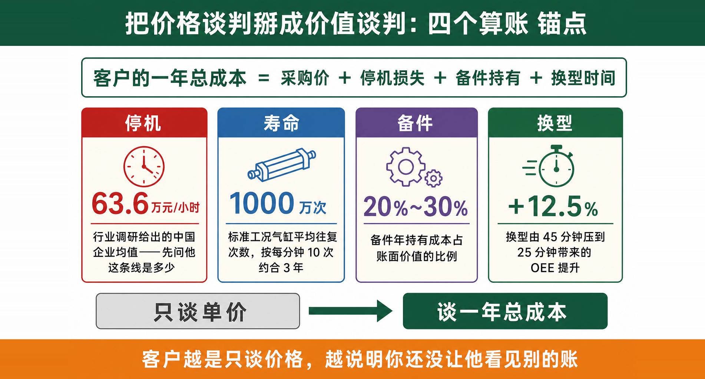
价值 & 开发
第一讲 · 理解价值
第二讲 · 评估价值
第三讲 · 开发价值
第四讲 · 落地价值
为什么开发
三条路径
营业部人员
开发重点
管理者
开发重点
Notes:
四个锚点要求学员当场抄进手机备忘录。下次拜访开口就问「你这条线停一小时多少钱」。
「敢说不打的仗」这一条要重点讲：销售最稀缺的信用，来自他说过的那句「这个我们不合适」。
段子：客户问「你们和 SMC 差在哪」，最差的回答是「差不多」。差不多的意思是——那我为什么要换。

Slide 43
价值 & 开发
第一讲 · 理解价值
第二讲 · 评估价值
第三讲 · 开发价值
第四讲 · 落地价值
营业部开发重点 ③：业绩驱动与目标达成心态
心态不是打鸡血，是把「看不见的进展」变成看得见的
为什么开发
三条路径
第一件事：先判断自己是主选还是陪标
正规采购普遍执行「至少三家报价」，所以「被叫去报价」本身不等于有机会。判断方法：技术规格是不是照着某一家的参数写的？对方愿不愿意让你见工程师？给不给试用工位？三个都是否 —— 你大概率在陪标，把时间挪走。
营业部人员
开发重点
第二件事：把跟进次数当成纪律，而不是心情
工业品从线索到成交平均要七次以上触达，而多数人第三次之后就停了。大量丢单不是输给对手，是自己先放弃了。做法：重点目标客户在判定关闭前必须触达六次，且每次要有新东西——一份工况建议、一个同行案例、一次试用邀请，而不是「王工在吗，考虑得怎么样了」。
管理者
开发重点
第三件事：把拒绝翻译成信息
样品送出去没回音，常见有六种：他只是中间商、只用于展示、需要长周期验证、在收集样品做替代对比、对样品满意但价格条件没谈拢、或者根本没人推进。行业经验是约三成客户不会主动反馈。做法：送样时就约定回访时间和判定标准，别等；电话比消息有效。
给管理者：怎么带心态
别喊口号。把「触达六次」写进流程、把「陪标判断」做成三个问题的检查表、把每次拒绝的原因归类统计——当销售看到自己丢的单里有四成是同一个原因，他的心态自己就变了。
Notes:
“陪标判断”那三个问题非常实用，建议让学员当场对照自己手上的一个在跟项目自测。
段子：销售最伤士气的不是被拒绝，是跟了半年才发现自己一直在陪跑。就像陪朋友去相亲，全程你话最多。

Slide 44
价值 & 开发
第一讲 · 理解价值
第二讲 · 评估价值
第三讲 · 开发价值
第四讲 · 落地价值
管理者开发重点 ①：从「自己能打」到「让别人能打」
营业部经理最大的转身，是从加法变成乘法
为什么开发
三条路径
三种典型的转身失败
四件真正属于经理的事
一、自己冲最前：全部门最大的单是自己签的，团队其余人原地踏步。看起来业绩很好，其实组织能力为零。
二、什么都管：从报价到发货全过程签字，自己成了瓶颈，下属越来越不敢决定。
三、只管数字：周会只对指标，不问漏斗、不问卡点、不谈人。结果是所有问题都在月底才暴露。
① 定方向：这个季度我们主攻哪个行业、哪一类客户、推哪些品类——写下来，让每个人能对上。
② 分资源：技术陪访、样品预算、经理出面的次数——这些是稀缺资源，要往赢面大的地方投，而不是往叫得响的地方投。
③ 带人：每周至少两次一对一，每次只谈一件事。
④ 守规矩：价格底线、账期审批、交期确认——这条不守住，前三条都白做。
营业部人员
开发重点
管理者
开发重点
一个可以马上换掉的习惯
把周会的第一个问题从「这周做了多少」换成「漏斗每一环各推进了几家、卡在哪一环」。
前者只能得到解释，后者能得到线索——而线索是唯一能被管理的东西。
一句话 你签的单越多，团队能签的就越少——因为最好的机会都到你手上了
Notes:
这一页对新晋经理最有用。可以问一句：“上个季度部门最大的三单，有几单是你自己谈下来的？”
段子：从销售冠军到销售经理，最难的不是学新东西，是忍住不自己上。就像当了教练之后，还老想穿球衣下场。

Slide 45
价值 & 开发
第一讲 · 理解价值
第二讲 · 评估价值
第三讲 · 开发价值
第四讲 · 落地价值
管理者开发重点 ②：决策与问题解决
营业部经理每天做的决定，大多是在信息不全的时候做的
为什么开发
三条路径
决策一：这个价格批不批
错误做法：凭这单大不大、凭谁来申请。做法是先问三句——让出去这几个点换回了什么（框架、账期、试用工位、写进图纸）？这个客户明年的量有没有增长？如果这次批了，同一个客户下次会不会照此办理？三句答不上来的申请，退回去重写。
营业部人员
开发重点
决策二：这个人要不要动
先分清是「不会 / 不敢 / 不想 / 不能」。高绩效突然下滑并且刚好赶上换主管、换区域、换客户类型的，先看安排再看人。真要动，就给明确标准和明确期限，到期必须有结论——拖着不处理，伤的是留下来那些人的判断力。
管理者
开发重点
决策三：这块资源投哪里
技术陪访、样品、经理出面都是有限的。判断口径：这家客户处在漏斗哪一环、决策链三类人见全了没有、是不是主选还是陪标、行业是不是公司当期方向。四条里中两条以上才投——不然资源永远被最会叫的人拿走。
一条通用纪律
重复出现三次以上的问题，就不要再当个案处理——它是流程或规则的问题。
同一类客诉第三次、同一理由的特价申请第三次，该改的是表单、审批线或考核口径。
Notes:
这一页可以和上午《问题分析与解决》那门课呼应：出现三次以上就查机制，不查人。
段子：管理者最容易上瘾的动作是“再强调一次”。强调是免费的，改流程是要得罪人的——所以大家都很爱强调。

Slide 46
价值 & 开发
第一讲 · 理解价值
第二讲 · 评估价值
第三讲 · 开发价值
第四讲 · 落地价值
管理者开发重点 ③：激励与辅导，是同一件事的两面
激励解决「想不想」，辅导解决「会不会」，两个都得对症
为什么开发
三条路径
你手上真正能用的激励（不用批预算）
一对一辅导的五步（每周两次，每次 20 分钟）
① 分配权：好客户、新行业、重点项目给谁——这是最硬的激励信号；
② 推荐权：谁去参加公司级项目、谁去做行业开发试点、谁去总部交流；
③ 署名权：把他的做法整理成部门标准并写上他的名字；
④ 即时认可：当天、具体、当着人说。「这次你把工况问全了」比年底一句「表现不错」有用十倍。
① 他先说：这周哪一件事最卡？（让他先讲，你才知道他真正卡在哪）
② 一起看数：漏斗哪一环没动？为什么？
③ 只挑一件：这周只解决一个问题，多了等于没有。
④ 他给动作：「那你打算怎么做、什么时候做完」——由他说出口。
⑤ 你给支持：需要我做什么？（陪访、出面、批样品）
营业部人员
开发重点
管理者
开发重点
最容易出错的一点
多数经理的一对一，最后都变成了自己讲 18 分钟、下属讲 2 分钟。判断标准很简单：谈完之后，说话时间谁多，谁就是那个被辅导的人。
把比例倒过来——你问，他说，你只在最后确认动作。
下一页 GROW 模型就是把这五步做成一套可以照着走的问句
Notes:
现场可以让管理者互相演一次 20 分钟一对一的开头三分钟，重点观察谁在说话。
段子：一对一谈话最常见的结构是——你说说吧（三秒沉默）算了我先说。然后二十分钟过去了。

Slide 47
价值 & 开发
第一讲 · 理解价值
第二讲 · 评估价值
第三讲 · 开发价值
第四讲 · 落地价值
第三讲小结：开发不是安排培训，是设计经历
把人放到「有点难但不致命」的地方，然后陪他复盘
为什么开发
三条路径
先诊断
主战场在现场
不会 / 不敢 / 不想 / 不能——四格对应四种完全不同的处方。 带走：给团队每个人贴一格，本周内完成。
七成的成长发生在做事里，两成在带教里，上课只占一成。 带走：给一个人一件有交付物、有边界、有复盘时间的任务。
营业部人员
开发重点
销售的三条线
管理者的三条线
市场洞察与关系（三类关键人）、价值谈判（四个算账锚点）、目标心态（触达六次、判断陪标）。 带走：四个锚点抄进手机，下次拜访就用。
让别人能打、在信息不全时做决定、激励与辅导对症。 带走：把周会第一个问题换成漏斗推进情况。
管理者
开发重点
最后一讲预告 方法都有了，剩下的问题只有一个：怎么让它在三个月之后还活着
休息 10 分钟。回来我们写今天最重要的一份东西——你自己的 IDP
Notes:
小结快讲。请每人确认自己第三讲带走的动作已经写在难题卡上。
段子：所有培训的第三讲之后，都会出现一个现象——大家开始看表。所以第四讲我只做三件事：写、练、定时间。

Slide 48
价值 & 开发
第一讲 · 理解价值
第二讲 · 评估价值
第三讲 · 开发价值
第四讲 · 落地价值
第四讲 落地价值：让今天的东西三个月后还活着
这一讲不讲新理论，只做三件事：写、练、定时间
IDP
个人发展计划
写 IDP
练 GROW
建机制
定回顾
把差距写成 三件具体的事
把辅导谈到 对方说出动作
知识留下来 不随人走
三个月一次 看变化不看态度
GROW 辅导
与反馈
一个残酷的观察
散课时你手上会有
几乎所有培训结束时大家都很有感觉，两周后剩下三成，三个月后剩下的通常是零——除非中间发生了一件真实的事。
所以这一讲的全部目的，就是让每个人带走三件已经写好时间和交付物的事，而不是带走一份笔记。
① 一份写给自己的简版 IDP（三个月，三件事，有交付物）；
② 一段 GROW 辅导脚本，下周就能对某个下属用；
③ 一张团队知识沉淀清单：哪些东西现在只在某个人脑子里，要在多久内变成部门的。
学习型团队
持续改进
这一讲的底层判断 计划不会因为写得好而被执行，只会因为「有人会问」而被执行
Notes:
开场直接说明：这一讲是动手课，讲的比例最低。
段子：培训的效果曲线和健身卡很像——办卡那天最有斗志，第三周开始怀疑自己当时是不是被什么冲昏了头。

Slide 49
价值 & 开发
第一讲 · 理解价值
第二讲 · 评估价值
第三讲 · 开发价值
第四讲 · 落地价值
IDP：为什么大部分个人发展计划活不过一个季度
先看清死法，再谈怎么写
IDP
个人发展计划
四种典型死法
一份能活下来的 IDP，只需要满足四条
① 目标太大：「提升沟通能力」「成为行业专家」——大到无法开始，也无法验收。
② 全是学习动作：报三门课、读两本书。学完之后没有任何一件真实的事在等着它。
③ 只有本人知道：主管没参与写，也就不会问；没人问的计划不会被执行。
④ 没有时间：所有动作都排在「有空的时候」，而销售永远没有空。
① 只写三件事，且都指向同一个差距（来自九宫格或胜任力自评）；
② 每件事都有交付物：一份对照表、一次独立完成的谈判、一个新行业的第一家客户；
③ 每件事都有日期，且第一个动作在两周之内；
④ 主管签字，并约定每月一次 20 分钟回顾——写进双方日程。
GROW 辅导
与反馈
学习型团队
持续改进
一条硬规则
IDP 里的「学习」动作不能超过三分之一。剩下三分之二必须是「做事」和「被带」——因为行为改变主要发生在工作现场。
一份全是课程和书单的 IDP，本质上是一份愿望清单。
一句话 IDP 不是给 HR 交的作业，是你和你主管之间的一份三个月合同
Notes:
第 ③ 条“第一个动作在两周之内”是这一页的核心。把启动时间拉近，是让计划活下来最便宜的办法。
段子：个人发展计划最常见的下场，是被存进一个叫「我的文档」的文件夹，然后在下次换电脑时光荣完成使命。

Slide 50
价值 & 开发
第一讲 · 理解价值
第二讲 · 评估价值
第三讲 · 开发价值
第四讲 · 落地价值
IDP 模板：六格填满，就是一份能执行的计划
现在填，20 分钟后我们互查
IDP
个人发展计划
① 起点（差距）
② 三个月后的样子
③ 做事（占一半以上）
来自九宫格位置 + 六项胜任力里最低的一项。 写法：我目前在「潜力新秀」格，最弱的是「技术转化」——客户问到参数换算时答不上来。
一句话，可验证。 写法：能独立用四个算账锚点，为两家客户做出书面的 TCO 对比说明。
真实任务，有交付物。 写法：本季度独立跟进 3 家锂电设备厂，每家产出一份工况与算账表。
GROW 辅导
与反馈
④ 被带（约三成）
⑤ 学习（不超过三成）
⑥ 时间与回顾
学习型团队
持续改进
谁带、怎么带、多久一次。 写法：请老李陪访 4 次，每次结束当天做 15 分钟复盘，重点听他的判断而非动作。
有明确用途才写。 写法：把线性滑轨选型手册过一遍，两周内在一家现有客户身上试着提出方案。
第一个动作的日期 + 每月回顾时间。 写法：本周五前约老李排陪访；每月最后一个周三 16:00 与主管回顾 20 分钟。
填表纪律 不许出现「提升」「加强」「多学习」；每一格都要能被第三个人验收——管理者请同时准备：你打算和谁先谈，为什么是他
Notes:
巡场重点：检查第 ③ 格是不是真任务。写「多拜访客户」的当场退回。
段子：填 IDP 时最诚实的一格是第 ⑥ 格。凡是不肯写具体日期的，基本都是不打算做的。

Slide 51
价值 & 开发
第一讲 · 理解价值
第二讲 · 评估价值
第三讲 · 开发价值
第四讲 · 落地价值
现场演练（25 分钟）：写完 + 互查 + 认领
这是全天唯一必须带走纸质产出的环节
IDP
个人发展计划
第一步 独立写（12 分钟）
用上午的两份材料：六项胜任力自评里最低的一项，和你在九宫格里的位置。销售写自己的；管理者写两份——一份自己的，一份给团队里那位「潜力新秀」的。
GROW 辅导
与反馈
第二步 两两互查（8 分钟）
互查只问三个问题：这三件事指向的是同一个差距吗？第 ③ 格是真任务还是学习动作伪装的？第一个动作的日期是哪一天？三个里有一个答不上来，就退回去改。
学习型团队
持续改进
第三步 当众认领（5 分钟）
每组派一人念出自己的第一个动作和日期。念出来这件事本身就有约束力——这也是为什么我们不采用「回去自己写」的方式。
带回去之后（这一段决定成败）
① 一周之内把 IDP 发给你的主管，请他回一句「同意」——有回执的计划才算生效；
② 把每月回顾的 20 分钟直接放进双方日历，重复提醒；
③ 两周后的部门会上，讲你的第一个动作做了没有、发生了什么。
Notes:
控场：12 分钟写作时间要严格，时间一到就转互查。写不完的人往往是想得太大，互查环节自然会帮他收窄。
段子：让人当众念出自己的计划，效果比任何跟踪表都好。因为人可以骗过表格，但很难骗过同事的记性。

Slide 52
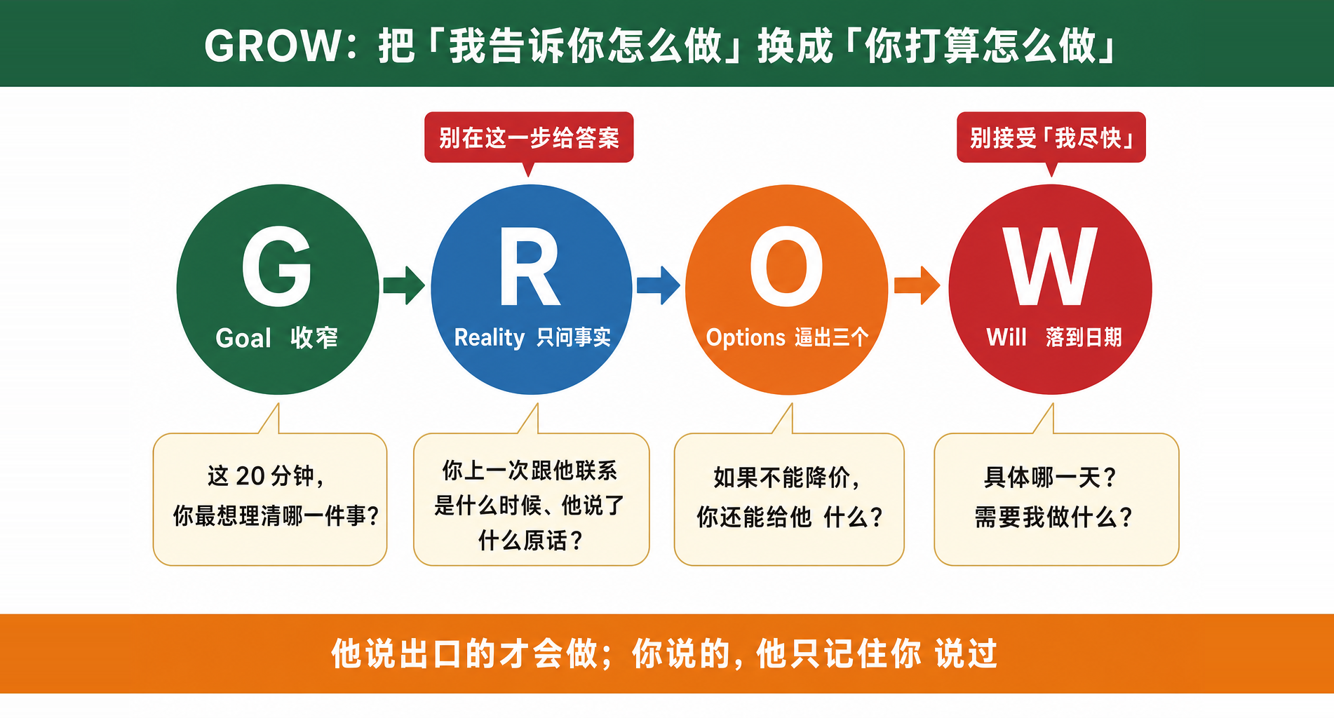
价值 & 开发
第一讲 · 理解价值
第二讲 · 评估价值
第三讲 · 开发价值
第四讲 · 落地价值
IDP
个人发展计划
GROW 辅导
与反馈
学习型团队
持续改进
Notes:
最常见的两个破功点（讲的时候现场提醒）：一是在 R 阶段忍不住给答案——你一开口给方案，后面他就只会等你给；二是在 W 阶段接受「我尽快」——没有日期就等于没有承诺，要追问到具体哪一天。
演练建议：两两一组，用对方真实的一个在跟客户走一遍 GROW，全程 8 分钟，然后互换。
观察员只记录一件事：辅导者有没有在 R 阶段提前给方案。
段子：GROW 四个字母里最难的是 W。前面三步聊得再热闹，一句「那你打算什么时候做」问出去，空气会突然安静。

Slide 53
价值 & 开发
第一讲 · 理解价值
第二讲 · 评估价值
第三讲 · 开发价值
第四讲 · 落地价值
建设性反馈：让人愿意改，而不是让人愿意辩
同样一句话，换个结构，结果完全不同
IDP
个人发展计划
四条会让人立刻关门的说法
四条会让人愿意改的说法
① 上标签：「你就是太急了。」——评价的是人，人只能防御。
② 攒着一起说：「其实上次、上上次我也想说……」——变成清算。
③ 拿别人比：「你看小李怎么做的。」——他记住的只有小李，不是方法。
④ 用「但是」：「这次不错，但是……」——前半句直接作废。
① 说事：「上周三 XX 电子那次，客户问到寿命次数。」
② 说影响：「他当场就转去问另一家了。」
③ 问他：「你怎么看这件事？」——先听，往往他自己已经知道。
④ 要动作：「下次遇到答不上来的问题，你打算怎么处理？」——他说的，他才会做。
GROW 辅导
与反馈
学习型团队
持续改进
正面反馈同样要具体（而且更被低估）
× 「这个月表现不错，继续保持。」 √ 「你这次把节拍和负载率都问全了才报价，所以客户没往折扣上带——这一步做得对。」
具体的表扬才能被复制；笼统的表扬只能被感谢。
现场演练（10 分钟） 两两一组：用你团队里真实发生过的一件事，按「说事—说影响—问他—要动作」讲一遍
Notes:
强调最后一张卡：多数管理者的正面反馈都太笼统，导致好行为没有被强化。
段子：中国式反馈的经典结构是——先夸两句、但是、真话、再夸一句。所以大家都练成了一项本事：自动跳到「但是」后面听。

Slide 54
价值 & 开发
第一讲 · 理解价值
第二讲 · 评估价值
第三讲 · 开发价值
第四讲 · 落地价值
情境 6
骨干离职当天，我们才发现客户全在他手机里
IDP
个人发展计划
现 场 情 境
小赵是营业部业绩第二、口碑第一的销售，做了五年。上个月他提出离职，去了竞品。
交接那天才发现：他跟进的 23 家客户里，只有 9 家在系统里有完整档案；关键联系人的手机号大多存在他个人微信里，谈判进度和客户偏好「都在他脑子里」。
接手的新人第一次拜访最大的一家客户，对方技术主管问：「上次说好的那个替代方案，你们内部评估结论是什么？」新人答不上来。
三个月后，这家客户的订单份额从七成降到三成。
复盘会上有人说：「以后签保密和竞业协议吧。」也有人说：「早知道就多给他加点钱。」
但从头到尾，没有人提过一件事：这五年里，我们从来没有要求过他把东西留下来。
GROW 辅导
与反馈
学习型团队
持续改进
讨 论 这是留人的问题，还是留知识的问题？如果只能做三件事，你做哪三件？
普遍做法 加薪挽留、签竞业协议、要求离职时做详细交接、把客户资料强制上传系统。
Notes:
【反常识做法 · 讲师用，讨论后再揭示】
先纠正定性：这不是人品问题，也主要不是薪酬问题，是机制问题——我们默认了「客户关系属于个人」，那它离职时当然跟着人走。
第一件事：把客户关系从单点变成多点。重点客户必须有第二联系人（技术支持或营业部经理）在半年内至少露过两次面。客户认识你们两个人，比只认识一个人牢固得多。
第二件事：把「记录」变成流程里必须完成的动作，而不是额外的负担。报价单生成前必须先填工况；申请特价前必须先补齐决策链三类人——把记录挂在他本来就要做的事情上，才不用靠自觉。
第三件事：把个人经验做成部门资产，并给做这件事的人回报。让骨干把「常见工况选型对照」「四句异议应答」整理成一页纸，署他的名，作为带教资格与晋升的前置条件。
反常识之一：签竞业协议基本无效，而且会加速他走。真正降低离职冲击的是「客户多点对接」，不是法律文件。
反常识之二：知识沉淀不能靠「要求他写」，要靠「不写就走不下去」。任何需要额外自觉的沉淀机制，三个月内一定荒废。
段子：很多公司的客户资料管理系统，最完整的部分是员工离职那一周填的。而那一周填的东西，通常也是最不准的。
带法建议：先让各组讲完「普遍做法」，把它写到白板上，再逐条对照上面的反常识观点；不要一上来就给答案，学员自己推翻自己的结论，记忆才留得住。

Slide 55
价值 & 开发
第一讲 · 理解价值
第二讲 · 评估价值
第三讲 · 开发价值
第四讲 · 落地价值
学习型团队：让经验从个人脑子里搬到部门账上
不靠自觉，靠三个不额外占时间的机制
IDP
个人发展计划
机制一：周会最后 10 分钟——一人一案
轮流讲一件本周真实发生的事：赢的怎么赢的、丢的怎么丢的。规则是只讲事实和判断，不讲感想。一年下来就是五十个真实案例，比任何外部课程都值钱。
GROW 辅导
与反馈
机制二：把重复的问题做成一页纸
同一个问题被问到第三次，就必须变成一份可复用的东西：常见工况选型对照表、四句高频异议应答、进口型号互换四要素检查表。谁整理谁署名，并计入带教与晋升。
学习型团队
持续改进
机制三：赢单和丢单都要复盘，且丢单优先
赢单复盘只问一句：这一单可复制的是哪一步？丢单复盘问三句：卡在漏斗哪一环？决策链哪个人没见到？如果重来，最早可以在哪一步改变结果？丢单复盘不追责——一旦追责，下次就没有真话了。
判断一个团队是不是在学习，只看一件事
新人独立拿下第一单的时间，是不是在缩短。
如果三年前是六个月，今天还是六个月，说明这三年的经验一次都没有沉淀下来。
Notes:
“丢单复盘不追责”这一条要讲透。追责一次，之后所有丢单原因都会变成“客户预算问题”。
段子：所谓知识管理，就是把「只有老王知道」变成「查一下就知道」。难点在于，老王往往觉得「只有我知道」这件事本身挺好的。

Slide 56
价值 & 开发
第一讲 · 理解价值
第二讲 · 评估价值
第三讲 · 开发价值
第四讲 · 落地价值
价值开发的持续改进：三个月看一次，看变化不看态度
回顾会只需要四个问题，二十分钟
IDP
个人发展计划
季度回顾的四个问题
什么时候该调整开发策略
① IDP 里的三件事，做完了哪几件？没做的，卡在哪（不是「为什么没做」，是「卡在哪」）？
② 有没有可观察的行为变化？举一个例子——说不出例子就等于没变化。
③ 九宫格位置有没有移动？往哪个方向？
④ 下一个季度换哪一个差距？（一次只攻一个）
① 业务方向变了：公司主推的行业或品类变了，能力要求跟着变——例如从卖标准气缸转向整包执行单元，需要的是方案能力而不是报价速度；
② 人的位置变了：晋升、轮岗、换行业之后，原来的 IDP 立即作废，重写；
③ 三个月毫无变化：不是加码，是先查诊断——很可能一开始就把「不敢」误判成了「不想」。
GROW 辅导
与反馈
学习型团队
持续改进
一个衡量整体成效的口径（营业部级）
不要用「培训场次」「学时」这类投入指标。用三个产出指标：新人独立首单的平均天数、团队里能独立做替代导入的人数、客户档案完整率（三类关键人齐全的客户占比）。
这三个数每季度看一次，三个季度就能看出这套东西有没有真的在起作用。
一句话 没有回顾日期的开发计划，等于没有开发计划
Notes:
把三个产出指标抄给管理者，这是他们向上汇报「人才开发有没有用」的最好口径。
段子：季度回顾最怕开成检讨会。第一次开成检讨会，第二次大家就会带着已经排练好的答案来。

Slide 57
价值 & 开发
第一讲 · 理解价值
第二讲 · 评估价值
第三讲 · 开发价值
第四讲 · 落地价值
第四讲小结：让改变留下来，靠的是「有人会问」
三件事，都已经写好了时间
IDP
个人发展计划
IDP
GROW
三件事、有交付物、第一个动作在两周内、主管签字、每月回顾 20 分钟。 带走：一周内发给主管，拿到一句「同意」。
Goal 收窄 → Reality 只问事实 → Options 逼出三个 → Will 落到日期。 带走：下周对一位下属用一次，全程不给答案。
GROW 辅导
与反馈
沉淀
回顾
周会一人一案、重复问题做成一页纸、丢单复盘不追责。 带走：本月定下第一个「一页纸」由谁来写。
三个月一次，四个问题，看变化不看态度。 带走：现在就把三个月后的回顾时间放进日历。
学习型团队
持续改进
全课收尾预告 接下来是工具包总览、九十天行动清单，最后一个综合情境交给你们自己分析
请把你今天写下的所有动作汇总到一张纸上——下一页我们统一编号
Notes:
快讲。重点是提醒大家把回顾时间当场放进手机日历，这个动作现场就能完成。
段子：最好的执行保障不是意志力，是日历提醒。意志力会累，日历不会。

Slide 58
价值 & 开发
第一讲 · 理解价值
第二讲 · 评估价值
第三讲 · 开发价值
第四讲 · 落地价值
全天工具包：十件带得走的东西
每一件后面都写着它解决哪个问题
全天
工具包
客户价值算账卡
四个问题＋四个锚点，把价格谈判掰成价值谈判
价值台账
每月三行，让非量化的贡献留下痕迹
六项胜任力自评表
自评＋主管评，差距最大的一项就是本季主题
提成四开关自查
回款/毛利/新客/结构，看清规则在鼓励什么
十件
带得走
可查目标模板
基线＋目标值＋期限＋过程指标＋中间节点
销售漏斗过程指标
只考核客户侧动作，不考核自己能完成的动作
照着
就能用
九宫格与三张名单
人岗调整、重点培养、限期改进
360 度四步沟通脚本
底色→一致→分歧→动作，只用于发展
IDP 六格模板
三件事、有交付物、两周内启动、每月回顾
GROW 辅导问句表
G 收窄、R 只问事实、O 逼三个、W 落日期
使用建议 不要十件一起上。挑三件，做满九十天，再回来看第四件
Notes:
这一页是给学员拍照用的。讲的时候只点名三件最该先做的：算账卡、可查目标、GROW。
段子：工具这种东西和健身器材一样——买齐了不等于练了。真正有用的永远是你天天摸的那一件。

Slide 59
价值 & 开发
第一讲 · 理解价值
第二讲 · 评估价值
第三讲 · 开发价值
第四讲 · 落地价值
九十天行动清单：把今天写的东西排进日历
现在就填日期，散课前交给你旁边的人做见证
九十天
行动清单
第 1～2 周 做一件小而确定的事
销售：带着四个问题跑一家客户，把算账卡填完，回来讲给同事听。管理者：把周会第一个问题换成漏斗推进情况；选一位下属用 SBI＋下一步谈一次。共同：把 IDP 发给主管，拿到一句「同意」。
三个
时间窗
第 3～6 周 做一件需要别人配合的事
销售：对一个重点目标客户完成第 4~6 次触达，每次带新东西去；把决策链三类人补齐。管理者：完成团队九宫格，产出三张名单；和「潜力新秀」谈一次 IDP。共同：部门会上讲 3 分钟——第一个动作做了没有、发生了什么。
有日期
才算数
第 7～12 周 做一件会留下痕迹的事
销售：完成一次完整的价值谈判（不靠降价拿下或体面放弃），写成一页案例。管理者：定下第一份「一页纸」由谁来写；组织一次丢单复盘（不追责）。共同：季度回顾 20 分钟，四个问题过一遍，换下一个差距。
见证人 把这张清单拍照发给主管和旁边这位同事——被两个人知道的计划，执行率完全不同；三个月后我们用同一张纸回看
Notes:
现场务必留 5 分钟真的填日期、真的拍照。这一步做了，这门课就有一半的效果被锁住了。
段子：九十天之后你会发现一个规律——做成的那几件，都是当初写了具体日期的；没做的那几件，当初写的是「尽快」。

Slide 60
结课任务
综合演练：华东 3 区营业部，请用今天的全套方法给出一份诊断与行动方案
情 境
华东 3 区营业部 9 人：经理 1、销售 6、技术支持 1、内勤 1。去年完成率 96%，今年上半年只完成 41%。
人：老王连续三年第一，92% 业绩来自 5 家老客户、88% 是标准气缸，不愿带人；小李入职 4 年、客户 21 家，已导入真空与线轨，年初主动申请做锂电开发；两个新人入职 5 个月，一个能独立报价，另一个仍只会送样催货；技术支持小陈被临时选型占满。
业务：最大客户被竞品以整线方案切走三成；经销商库存周转由 5.2 降到 3.1，季末出货占全季 34%；超期应收集中在两人身上；今年新开客户 3 家，去年同期 11 家。
规则：提成按开票额算、新老客户同系数、不分产品结构；带教不计考核；盘点是两年前做的。
团 队 任 务
① 用「三本账」判断：个人账、团队账、组织账各是什么状况
② 把 9 个人贴进九宫格，指出分歧最大的一位并说明依据
③ 用「四个开关」诊断提成方案，它在制造哪三个问题
④ 为老王和没上手的新人各写 IDP 前三格：差距 / 目标 / 做事
⑤ 为「大客户被切走三成」写算账提纲：问哪四个问题、用哪些锚点
⑥ 给经理排出九十天里最重要的三个动作，说明为什么
产 出 每组一份《华东 3 区诊断与九十天行动方案》，12 分钟汇报：诊断 + 三张名单 + 三个动作
Notes:
评分口径（讲师用）：
① 三本账——个人账（老王）好、团队账为负（无人产出、技术被占满）、组织账危险（客户集中、新客枯竭）；
② 九宫格分歧最大的通常是老王：绩效高但潜力与组织贡献低，属「专才熟手/中坚骨干」而非明星；
③ 提成三宗罪：按开票额算 → 季末压货与超期应收；新老同系数 → 新客户开发塌方；不分结构 → 只卖标准气缸、线轨与真空推不动。可改的一条：提成基数改回款额并加新客户系数。
④ 老王的 IDP 差距不在能力，在「停留过久」，处方是名分与新品类，不是培训；新人的差距在带教方式，处方是四台阶＋交付物。
⑤ 四个问题：产线小时产值、去年因气动件停机次数与时长、备件型号数与呆滞情况、换型时间；锚点：停机成本量级、寿命换算、库存持有成本、换型对 OEE 的影响。
⑥ 三个动作的合理答案通常是：改提成基数、把带教做成有交付物的正式任务、给最大客户做一次价值算账并重新谈框架。
段子：这个案例里没有一个坏人。每个人都在按规则做对自己最有利的事——这恰恰是最难办的一种局面，也是管理者存在的理由。

